Slide 1
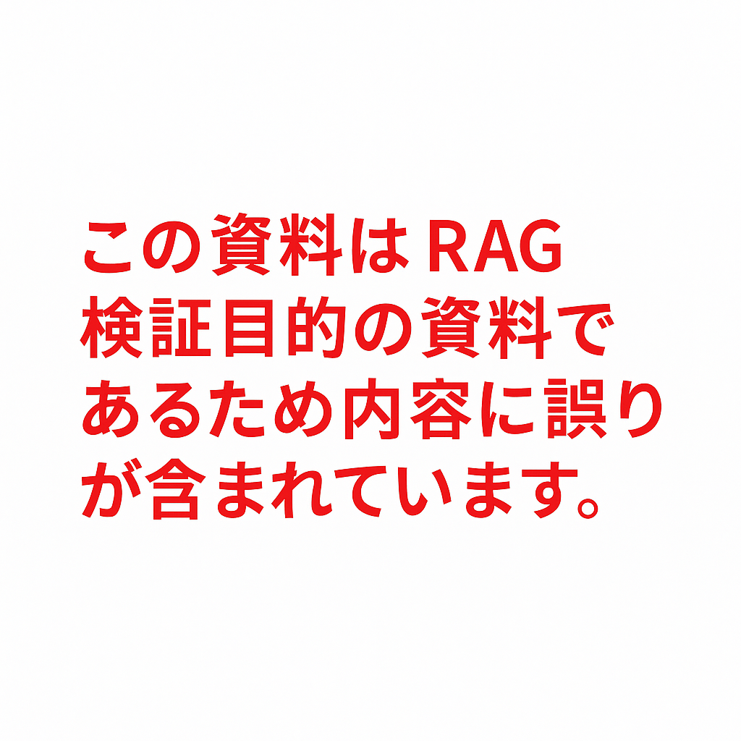



Databricks の全体像
データインテリジェンスプラットフォーム
2025年9月

Slide 2

目次
目次
第1部: イントロダクション
本プレゼンテーションの構成を一覧で示します。
Databricksとは
レイクハウスからの進化
データインテリジェンスプラットフォームの概念
プレゼンテーション構成
第2部: 基本アーキテクチャ
システム全体像
マルチクラウド対応
Control PlaneとCompute Plane
スケーリングの仕組み
サーバレスコンピュート
セキュリティアーキテクチャ
ワークスペースとストレージ
高可用性と災害復旧
ネットワークアーキテクチャ
パフォーマンス最適化
第3部～第7部
第3部: Unity Catalog - データ・AIガバナンス
第6部: ワークロード別活用パターン
第4部: データアーキテクチャ
第7部: セキュリティとガバナンス
第5部: AI・機械学習プラットフォーム

Slide 3




第1部: イントロダクション
第1部: イントロダクション
このセクションの内容
Databricksとは
Databricksの概要、目的、そして企業のデータ活用を変革する基本的な役割
Databricksプラットフォームの基本概念と最新のデータインテリジェンス機能を紹介します。
データインテリジェンスプラットフォームの概念
次世代データプラットフォームとしてのDatabricksの位置づけとその基本アーキテクチャ
レイクハウスからインテリジェンスプラットフォームへの進化
データレイクハウスからデータインテリジェンスプラットフォームへと発展した背景と最新機能

Slide 4
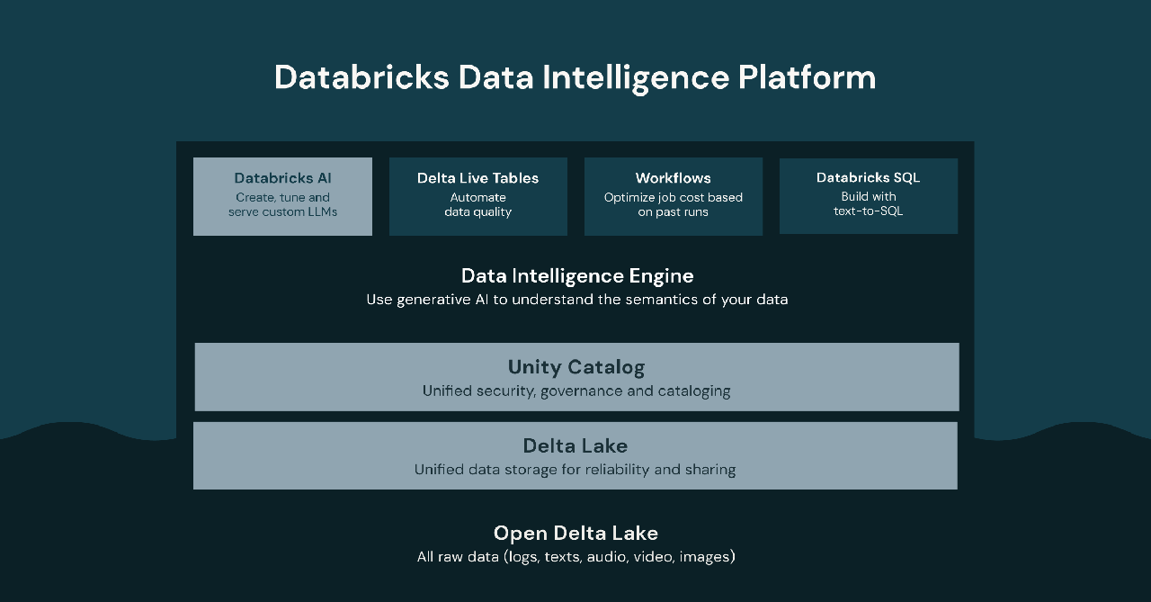








イントロダクション：Databricksとは
Databricksとは
Databricksは、データレイクハウスの概念を発展させたデータインテリジェンスプラットフォームです。Apache Sparkの創設者たちによって2013年に設立され、現在はクラウドベースの統合データ分析・AI開発プラットフォームとして進化しています。
データとAIの統合：ビッグデータ処理、機械学習、BIを一つのプラットフォームで実現
オープンスタンダード：Delta LakeやApache Spark等のオープン技術を基盤として採用
マルチクラウド対応：AWS、Azure、GCPなど主要クラウドに対応
Databricks データインテリジェンスプラットフォーム概要図
ユニファイドガバナンス：Unity Catalogによるデータ・AIアセットの統合ガバナンス
出典:
Databricks公式ブログ
主な利用シナリオ
データエンジニアリング
BIとアナリティクス
AI・機械学習
リアルタイム処理
詳細はAzure Databricks公式ドキュメントを参照
スライド 3 / 55

Slide 5
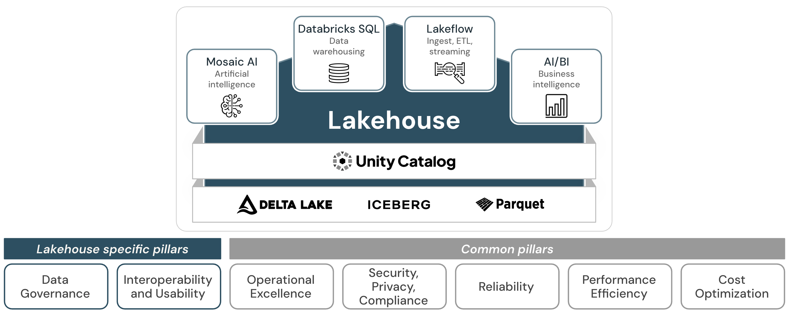






データインテリジェンスプラットフォームとは
データインテリジェンスプラットフォーム
データインテリジェンスプラットフォームは、レイクハウスの概念をさらに発展させ、データとAIを統合して、高度な知見を導き出す次世代のデータプラットフォームです。
統一ガバナンス：Unity Catalogによるデータ・AI資産の一元管理とアクセス制御
セマンティック理解：AIによるデータの意味理解で、より高度な分析とインサイト発見
AI活用：生成AIやML技術をビジネスデータと組み合わせた高度な分析
Databricksデータインテリジェンスプラットフォームの構成要素
多様なワークロード：ETL、DWH、BIからAI/MLまで、あらゆるデータワークロードに対応
出典:
Microsoft Learn - Azure Databricks公式ドキュメント
プラットフォームの特徴
オープン性と互換性
セキュリティとガバナンス
パフォーマンス最適化
全ユーザー向けインターフェース
詳細はAzure Databricks公式ドキュメントを参照
スライド 4 / 55

Slide 6







レイクハウスからインテリジェンスプラットフォームへの進化
進化の背景と意義
レイクハウス 〜2023
Databricksは「レイクハウス」の概念を発展させ、現在は「データインテリジェンスプラットフォーム」として新たなステージに移行しています。この進化は、データと人工知能を統合し、真のビジネスインテリジェンスを実現するためのものです。
データレイク + データウェアハウス
Delta Lake + SQL Analytics
レイクハウスの限界：データ管理とAIが分離されており、ガバナンスが断片化していた
インテリジェンスへの進化：ユニファイドガバナンス、AIの組み込み、ビジネスコンテキストの強化
データインテリジェンスプラットフォーム 2025~
Unity Catalogの進化：データだけでなくAIアセットもカバーする統合管理
セマンティクスレイヤー：2025年新機能のメトリクス定義やAIドキュメント自動生成
データ + AI + ガバナンスの統合
Unity Catalog + Mosaic AI + Intelligence Engine
主な進化ポイント (2025)
Databricksプラットフォームの進化
ビジネスメトリクス統合
Iceberg対応強化
データ品質監視自動化
AI生成ドキュメント
詳細は2025年のUnity Catalogアップデート情報を参照
スライド 5 / 55

Slide 7

第2部: 基本アーキテクチャ
第2部: 基本アーキテクチャ
基本構成要素
システム全体像と分離設計
マルチクラウド対応とリージョン戦略
Databricksのシステムアーキテクチャの基本要素と構成について解説します。
Control PlaneとCompute Plane
スケーリングの仕組みと自動化
サーバレス vs クラシックコンピュート
セキュリティアーキテクチャ
ワークスペースとストレージ
高可用性と災害復旧
ネットワークアーキテクチャ
パフォーマンス最適化
アーキテクチャの特徴
クラウドネイティブ設計 - クラウドの柔軟性とスケーラビリティを最大限に活用
マルチクラウド対応 - AWS、Azure、GCPで一貫したエクスペリエンス
エンタープライズグレードのセキュリティ - 細かなアクセス制御と暗号化

Slide 8
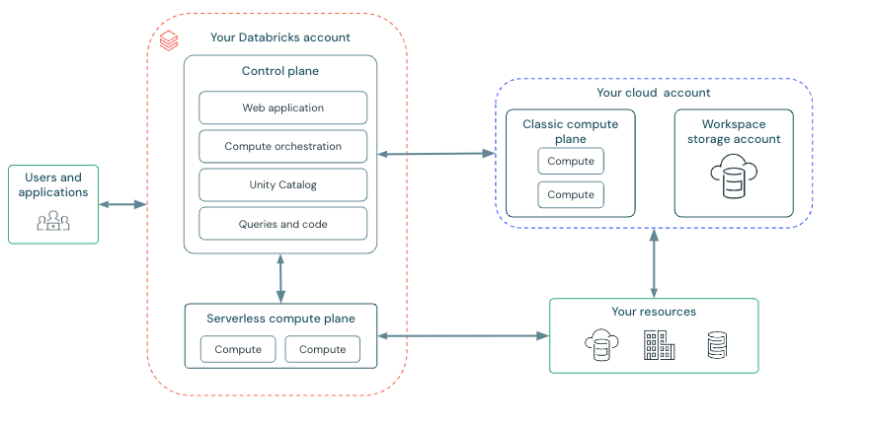








第2部 基本アーキテクチャ：全体俯瞰
Databricksアーキテクチャ全体像
出典: Microsoft Learn - Azure Databricks公式ドキュメント
DatabricksのアーキテクチャはControl Plane（制御層）とCompute Plane（計算層）の2つに大別されます。この分離によりセキュリティと柔軟なスケーリングを両立しています。
クラウドストレージ活用
セキュアな環境分離
柔軟なスケーリング
マルチクラウド対応
スライド 6 / 55
詳細はAzure Databricks公式アーキテクチャガイドを参照

Slide 9



コントロールプレーンとコンピュートプレーン
2つのプレーンの分離
Databricksアーキテクチャは、管理機能を担う「コントロールプレーン」と実際の計算処理を行う「コンピュートプレーン」に論理的に分離されています。この分離により、セキュリティと拡張性の両立を実現しています。
コントロールプレーン：ワークスペース管理、認証、メタデータ、ウェブUI、ジョブスケジューリングなどの管理機能を提供するDatabricks管理領域
コンピュートプレーン：データ処理を実行するApache Sparkクラスタやサーバレスコンピュートが稼働する計算領域
ワークスペースストレージ：各ワークスペース専用のストレージアカウントでシステムデータやDBFSを保管
Databricksのコントロールプレーンとコンピュートプレーンの分離アーキテクチャ
出典:
Microsoft Learn - Azure Databricks公式ドキュメント
分離アーキテクチャの利点
セキュリティ強化：
顧客ごとのコンピュートリソースの完全な分離
スケーラビリティ：
必要に応じた計算リソースの独立した拡張
パフォーマンス：
管理機能と計算処理の分離による最適化
詳細はAzure Databricksアーキテクチャを参照
スライド 7 / 55

Slide 10




サーバレス vs クラシックコンピュート
2つのコンピュートモデル
サーバレスコンピュート
クラシックコンピュート
Databricksでは、ワークロードの特性や要件に合わせて2種類のコンピュートモデルを選択できます。両者の違いと最適な使い分けを理解することで、コスト効率と性能を最適化できます。
Databricksが管理するアカウント内で実行
VS
顧客のAzureサブスクリプション内で実行
主な違いと特徴
すぐに使えるオンデマンドリソース
VNet統合と完全なネットワーク制御
実行環境：
サーバレスはDatabricksアカウント内、クラシックは顧客のAzureサブスクリプション内
自動スケーリングと管理の簡素化
特殊なハードウェア要件に対応
ネットワーク：
サーバレスは複数レイヤーのセキュリティ分離、クラシックはVNet統合
起動速度：
サーバレスは即時起動、クラシックは構成によって起動時間が変動
コスト最適化：
サーバレスは秒単位の課金と自動スケーリングで効率的
使い分けの指針
サーバレス向き：
一時的ワークロード、コスト重視、素早い起動が必要、SQL分析、MLモデルサービング
クラシック向き：
特殊なネットワーク要件、オンプレミスリソースとの接続、GPUなど特殊ハードウェア利用時
Databricksのサーバレス/クラシックアーキテクチャの概要
出典:
Microsoft Learn - Azure Databricks公式ドキュメント
スライド 8 / 55
詳細はAzure Databricks公式ドキュメントを参照

Slide 11






ワークスペースとストレージ
ワークスペースとストレージ管理
Azure Databricksでは、ワークスペースとストレージの関係が明確に定義されています。各ワークスペースには専用のストレージアカウントが関連付けられます。
ワークスペースストレージアカウント：ワークスペース作成時に自動的に作成され、システムデータ、DBFS、Unity Catalogワークスペースカタログを保存
DBFS (Databricks File System)：dbfs:/名前空間でアクセス可能な分散ファイルシステム
Unity Catalogとの連携：ワークスペースカタログはUnity Catalogで自動的に有効化され、外部ロケーションとストレージ認証情報によってバックアップ
Databricks ワークスペースとストレージの関係図
出典:
Microsoft Learn - Azure Databricks公式ドキュメント
ストレージアクセス制限：ファイアウォールサポートを有効にすることで、認可されたリソースとネットワークからのみアクセス可能
ストレージアクセス方法
DBFS Root（/dbfs）
DBFS マウント
Unity Catalog ボリューム
外部クラウドストレージ直接アクセス
詳細はDBFSに関する公式ドキュメントを参照
スライド 9 / 55

Slide 12




ネットワークアーキテクチャ
セキュアなネットワーク通信
Databricksは多層防御のセキュアなネットワークアーキテクチャを採用し、コントロールプレーンとコンピュートプレーン間の安全な分離を実現しています。
PrivateLink連携：Azure PrivateLink対応でコントロールプレーンとの通信をプライベート化
VNet注入：クラスタリソースを顧客VNetに配置し、既存のネットワークポリシーを適用
Secure Cluster Connectivity：クラスタへのSSHアクセスを排除し、セキュアなWebSocketベースの通信を実現
Azure Databricksのネットワークアーキテクチャ概要
IPアクセスリスト：ユーザーインターフェイスやAPIへのアクセスを特定のIPアドレス範囲に制限
出典:
Microsoft Learn - Azure Databricks公式ドキュメント
通信経路の暗号化
転送中データは常にTLS 1.2以上で暗号化
保存データは暗号化（CMEK/BYOK対応）
サーバレスコンピュートでは顧客間の完全なネットワーク分離
詳細はAzure Databricksネットワークセキュリティドキュメントを参照
スライド 10 / 55

Slide 13
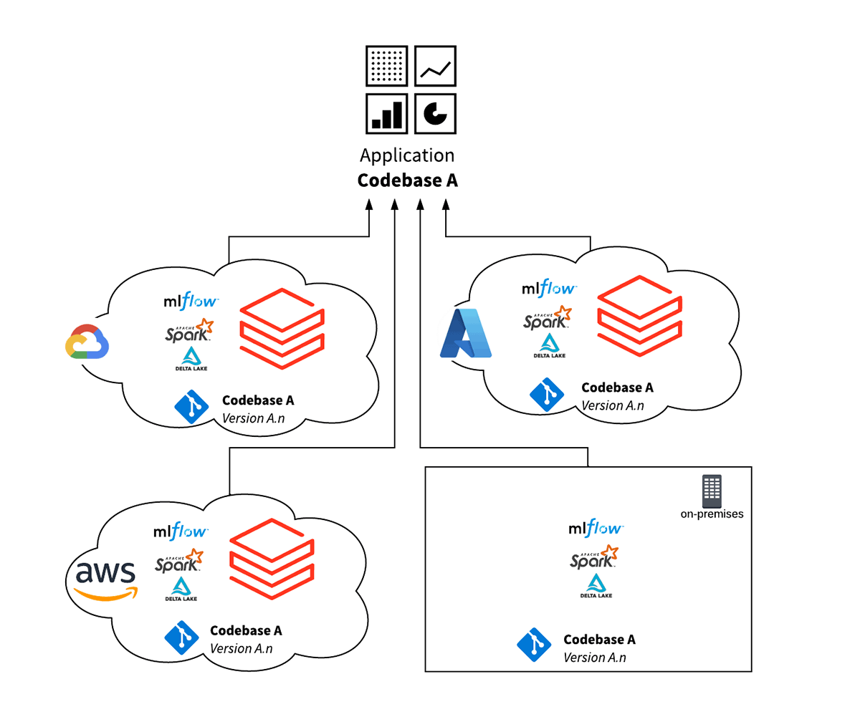

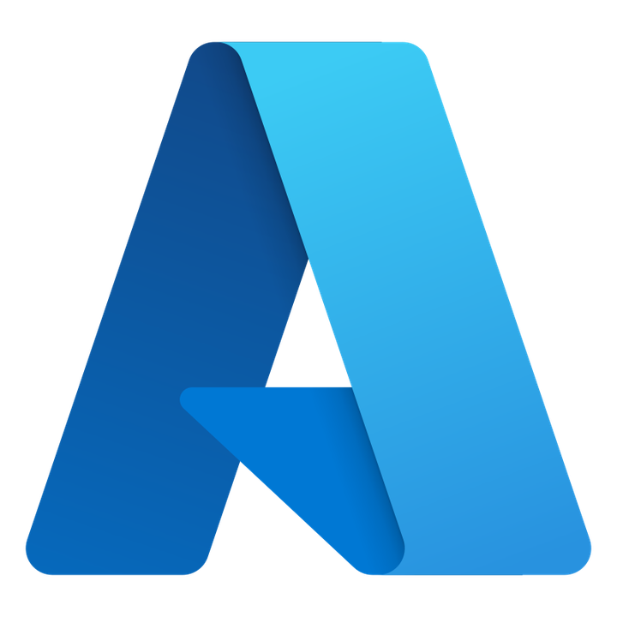
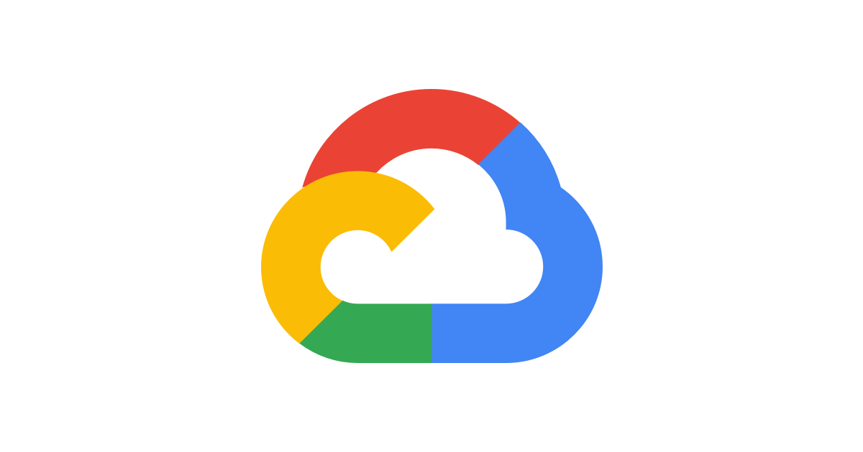


マルチクラウド対応とリージョン戦略
クラウド間の一貫性と柔軟性
Databricksはマルチクラウド戦略をサポートし、AWS、Azure、GCPの主要クラウドプロバイダーで一貫した体験を提供します。これにより、ベンダーロックインを回避しながら最適なリソース配置が可能になります。
統一された体験：クラウドに関係なく同一のDatabricksインターフェースと機能
グローバルリージョン展開：30以上のリージョンで利用可能、コンプライアンス要件にも対応
クロスクラウドコラボレーション：Delta Sharingを活用したクラウド間でのセキュアなデータ共有
移行とポータビリティ：オープンフォーマット（Delta, Iceberg）採用によるクラウド間移行の容易さ
Databricks マルチクラウドアーキテクチャ
画像出典:
Databricks 公式ブログ
リージョン選択の考慮点
データ主権要件
レイテンシー要件
地域別コンプライアンス
コスト最適化
Azure Databricksサポート対象リージョン一覧
スライド 11 / 55

Slide 14





スケーリングの仕組み
スケーリングの仕組み
Databricksは柔軟で強力なスケーリング機能を提供し、ワークロードに応じて計算リソースを最適化します。ユーザーが意識することなく、必要に応じてリソースを拡張・縮小できます。
Worker 1
Worker 2
自動スケーリング：クラスターは負荷に応じてワーカーノードを自動的に追加/削除し、コストとパフォーマンスを最適化
水平スケーリング（Scale Out）：ワーカーノードの数を増減してワークロードを分散処理。ビッグデータ処理やSparkジョブに効果的
垂直スケーリング（Scale Up）：個々のノードのサイズ（CPU/メモリ）を拡張。メモリ集約型ワークロードに最適
Worker 1
Worker 2
Worker 3
Worker 4
サーバレスコンピュート：事前プロビジョニング不要で即時スケール。使用時のみ課金される効率的なオプション
Databricksクラスターの自動水平スケーリング
スケーリングのベストプラクティス
自動終了：
一定の非アクティブ時間後にクラスターを自動終了させ、コスト削減
水平スケール
垂直スケール
ロードバランス
最小/最大ワーカー数：
ワークロードに応じた適切な設定で効率化
フォトンエンジン：
高速クエリパフォーマンスとコスト削減のための最適化
スライド 12 / 55
詳細はDatabricks クラスタードキュメントを参照

Slide 15




セキュリティアーキテクチャ概要
セキュリティアーキテクチャ
Databricksは多層防御アプローチを採用し、クラウドネイティブなセキュリティアーキテクチャを実現しています。
主要セキュリティ対策
ネットワークセキュリティ：PrivateLink、IP制限、VNet統合によるネットワーク分離
アイデンティティ管理：SSO連携、SCIM、細かなIAM権限設定
データ保護：転送中・保存中の暗号化、顧客管理暗号化キー(CMEK)対応
コンプライアンス：主要認証（SOC 2 Type II、HIPAA、GDPR等）に準拠
Databricksのセキュリティレイヤー構造
出典:
Microsoft Learn - Azure Databricks公式ドキュメント
セキュリティ設計の特徴
Control PlaneとCompute Planeの分離による強固なセキュリティ境界
Unity Catalogによる統一されたデータガバナンスとアクセス制御
サーバレスコンピュートによる顧客間の完全分離
セキュリティ対策を自動監視するSecurity Analysis Tool (SAT)
セキュリティベストプラクティスの詳細
スライド 13 / 55

Slide 16


高可用性・災害復旧戦略
Databricksの可用性と継続性
Databricksは複数のレベルでの高可用性を実現し、データとワークロードの継続性を確保するための包括的な戦略を提供しています。
コントロールプレーンの冗長性：複数のアベイラビリティゾーンにまたがる高可用性設計
コンピュートプレーンの自動回復：クラスタノード障害時の自動検出と再起動
メタデータレプリケーション：データベースメタデータの自動レプリケーションと保護
バックアップと復元：スナップショットによるDelta Lakeテーブルの時間指定復元
Databricksの高可用性アーキテクチャ概念図
出典:
Microsoft Learn - Azure Databricks公式ドキュメント
災害復旧戦略のベストプラクティス
マルチリージョン展開による地理的冗長性の確保
高可用性
災害復旧
定期的なデータバックアップとリテンション期間の設定
重要なワークフローの定期的な障害テスト実施
Unity Catalogによるメタデータのクロスリージョンレプリケーション
詳細はAzure Databricks災害復旧ガイドを参照
スライド 14 / 55

Slide 17
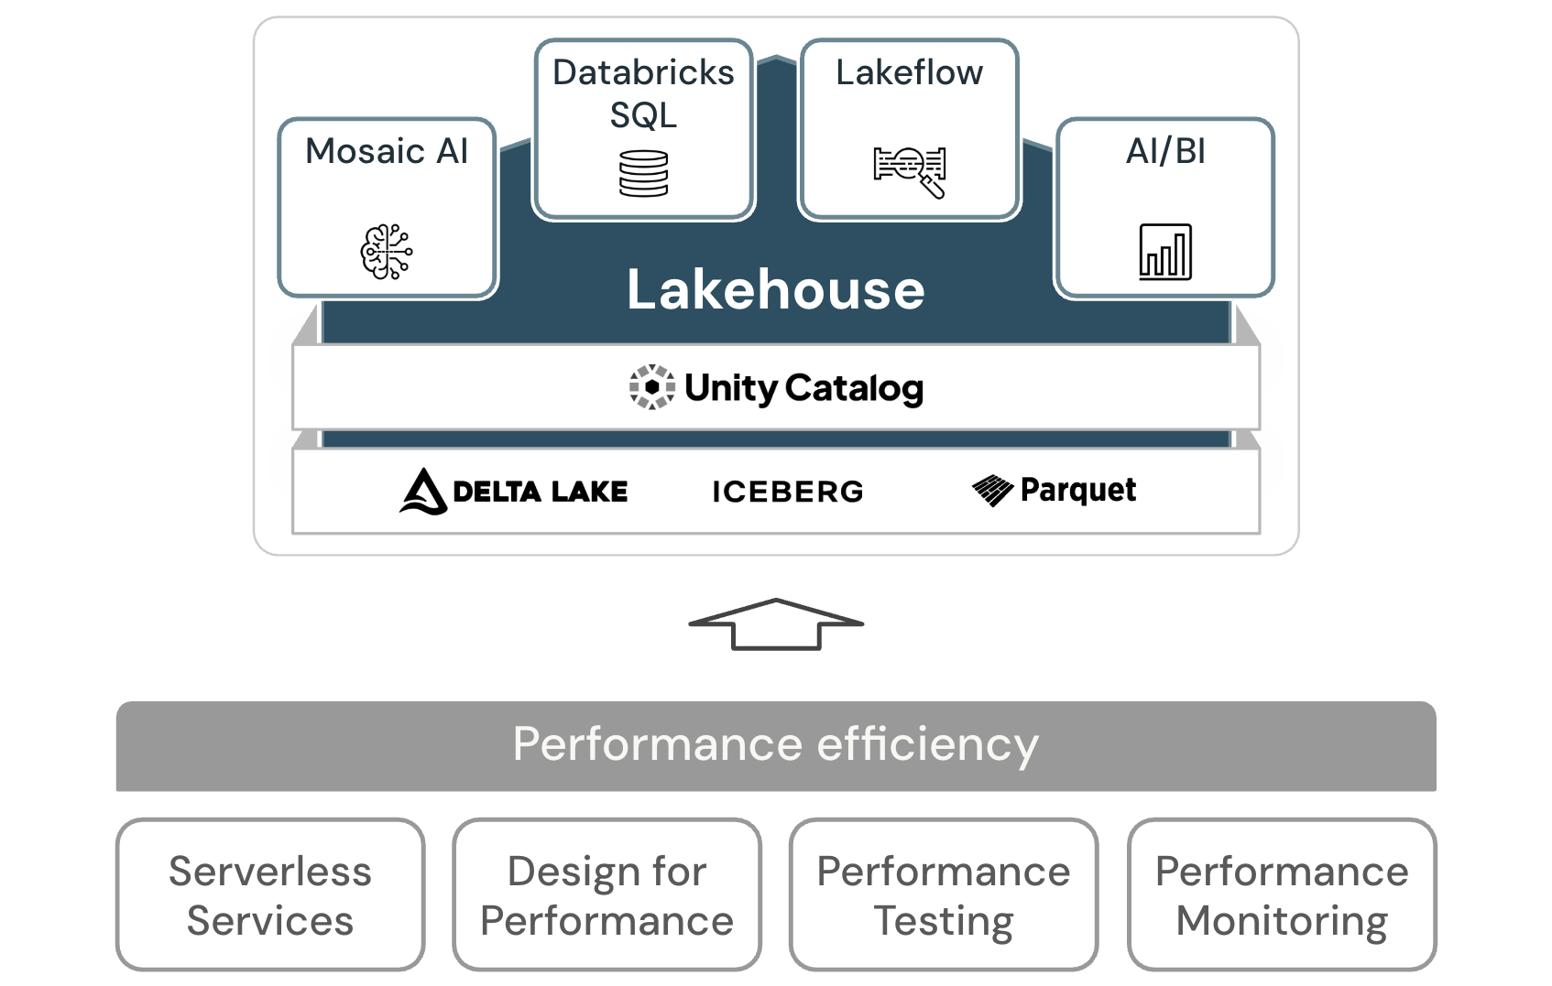





パフォーマンス最適化の考え方
パフォーマンス最適化のポイント
Databricksプラットフォームでは、ワークロードのパフォーマンスを最大化するための複数の最適化技術が組み込まれています。費用対効果とパフォーマンスのバランスを考慮した設計が重要です。
Photonエンジン：C++ベースのネイティブエンジンによるクエリ実行の高速化。従来のSparkエンジンに比べ最大8倍の高速化を実現
液体クラスタリング（Liquid Clustering）：データの自動インデックス化と最適レイアウト生成によるI/O最適化
予測的最適化（Predictive Optimization）：クエリパターンを学習し、自動的に最適なデータレイアウトを予測・適用
Delta最適化：Z-Order、コンパクション、データスキッピングによる処理効率化
Databricks パフォーマンス最適化アーキテクチャ
出典:
Microsoft Learn - Azure Databricks公式ドキュメント
ベストプラクティス
クラスタ構成の最適化
SQLウェアハウスサイジング
パーティション戦略
キャッシュの有効活用
Azure Databricks Photonエンジン公式ドキュメント
スライド 15 / 55

Slide 18
第3部 Unity Catalogとは
第3部 Unity Catalogとは
統合データ・AIガバナンス基盤
Unity Catalogは、データとAIアセットに対する統一的なガバナンス、検索、アクセス管理を提供する中央メタデータサービスです。複数のワークスペース、クラウド、ツールにまたがる統合管理を実現します。
Databricksのコア・ガバナンス基盤であるUnity Catalogの概要と主要機能について解説します。
主要機能
拡張機能と連携
統一カタログによるメタデータ管理
メトリクス管理（2025年新機能）
きめ細かなアクセス制御（RBAC/ABAC）
データ品質監視の強化
データリネージと監査機能
外部システム・カタログ連携
Apache Iceberg対応（2025年新機能）
ビジネスユーザー向け拡張
詳細は公式ドキュメントをご参照ください：
Unity Catalog 公式ドキュメント

Slide 19
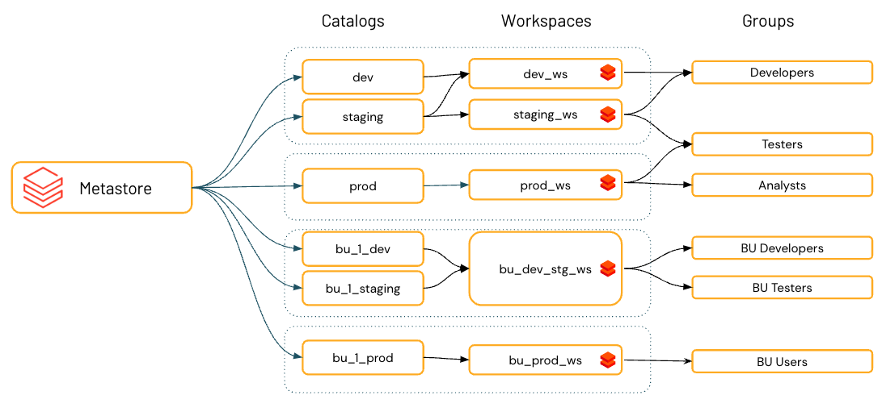






統一カタログによるメタデータ管理
Unity Catalogによるメタデータ統合
Unity Catalogは、Databricksの中核となるメタデータ管理システムで、データとAI資産の統合カタログを提供します。複数のワークスペース、クラウド、リージョンにまたがる一元的なデータガバナンスを実現します。
3層メタデータ階層：カタログ＞スキーマ＞テーブル/ビューという直感的な階層構造
多様なアセット対応：テーブル、ビュー、ファイル、ML機能、モデル、ダッシュボードなど
自動リネージ追跡：データの変遷を自動で記録し、影響分析を容易に
Unity Catalogのメタデータ階層構造（カタログ、スキーマ、テーブル）
統合検索・探索：組織全体のデータ資産をキーワード、タグ、メタデータで検索
出典:
Microsoft Learn - Unity Catalog公式ドキュメント
2025年の新機能
AIによる自動タグ付け
統一メトリクス定義
拡張リネージビュー
自然言語データ探索
Unity Catalogの詳細はこちら
スライド 17 / 55

Slide 20
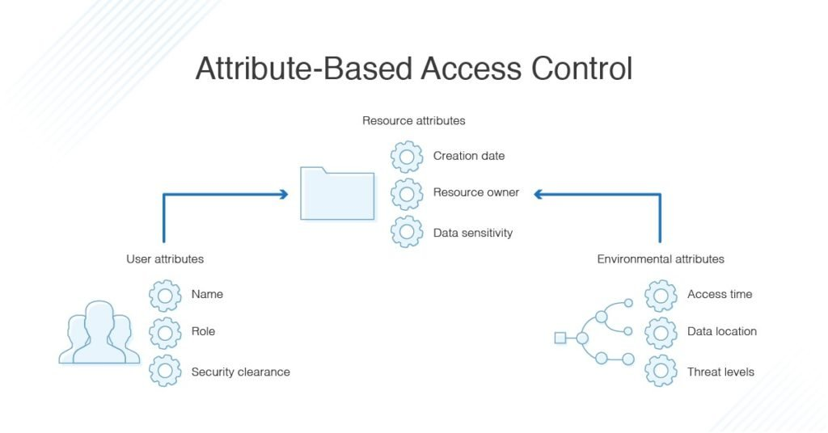
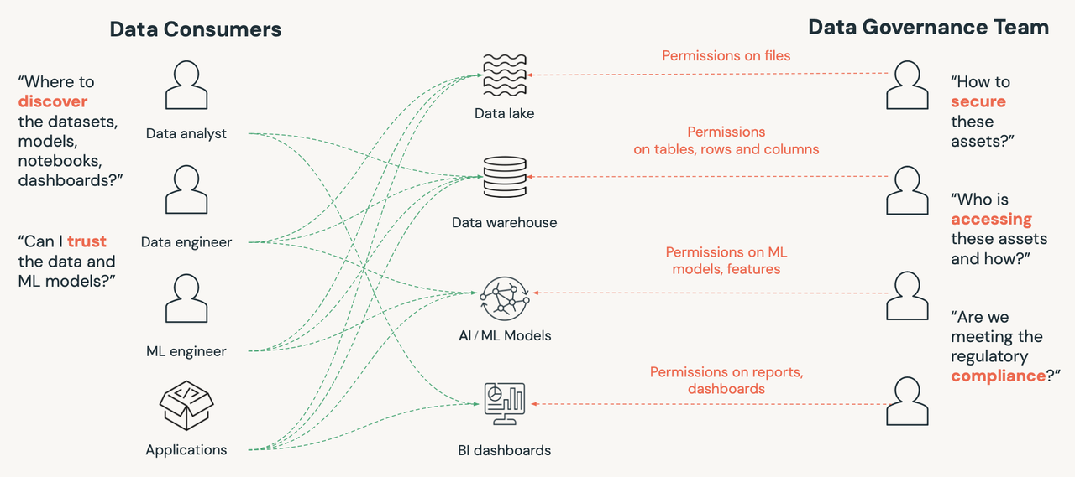


アクセス制御の基礎
アクセス制御の基礎
Unity Catalogは、きめ細かなアクセス制御を提供し、組織のセキュリティニーズに合わせた柔軟なポリシー設定が可能です。従来のロールベースから、より高度な属性ベースのアクセス制御まで対応しています。
RBAC (Role-Based Access Control)
役割に基づく制御：ユーザーの役割（管理者、分析者など）によってアクセス権限を付与
簡潔な管理：カタログ、スキーマ、テーブルレベルでの権限管理が可能
階層構造：継承可能な権限体系により管理を簡素化
RBAC vs ABAC 比較
出典: DNSstuff技術ガイド
ABAC (Attribute-Based Access Control)
属性に基づく制御：データの属性、ユーザー属性、環境条件などに基づく動的なアクセス制御
行・列レベルのセキュリティ：特定の条件に基づきデータの一部のみを表示
データ分類連携：自動分類されたPIIデータへのアクセス制限を自動適用
Unity Catalogの主なアクセス制御機能
細粒度アクセス制御：カタログ・スキーマ・テーブル・列・行レベル
Unity Catalog のマルチレベル・アクセス制御
出典: Hiflylabs技術ブログ
IAM/AAD連携：クラウドIDとの統合認証
スライド 18 / 55
タグポリシー：一貫したタグ管理とABAC適用
Unity Catalogのアクセス制御の詳細はこちら

Slide 21
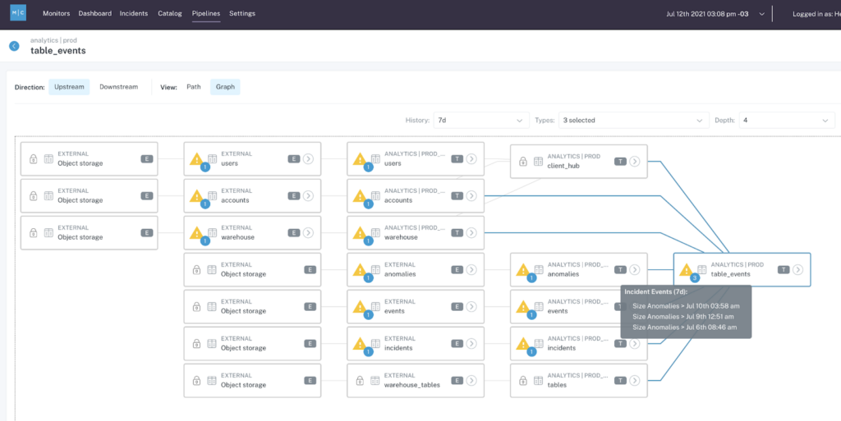




データリネージ・監査機能
データリネージと監査機能
Unity Catalogは、データの起源から変換、使用まで追跡する強力なリネージ（系統）機能と、包括的な監査機能を提供します。これによりデータガバナンスとコンプライアンスが大幅に強化されます。
自動リネージ収集：SQLクエリ実行時に自動的にテーブル間の関係を記録し、列レベルの詳細な系統情報を生成
視覚的リネージグラフ：上流・下流の依存関係を直感的なグラフで表示、インパクト分析を容易に実現
監査ログ：すべてのデータアクセス、メタデータ変更、権限変更を包括的に記録
Unity Catalogによるカラムレベルのデータリネージの可視化
変更履歴追跡：データやスキーマの変更を追跡し、いつ誰が何を変更したかを明確に把握
出典: Monte Carlo Data技術ブログ
主なユースケース
問題の根本原因調査
コンプライアンス証明
監査報告書作成
変更影響分析
詳細はAzure Databricks Unity Catalogのデータリネージ公式ドキュメントを参照
スライド 19 / 55

Slide 22









第3部 Unity Catalog - データ・AIガバナンス
Iceberg対応とオープンフォーマット連携
Apache Iceberg
Unity Catalog
Delta Lake
ネイティブサポート
統合メタデータレイヤー
2025新対応
Apache Hudi
Parquet/CSV
メタデータ連携
標準フォーマット
2025年新機能： Unity CatalogはApache Iceberg REST Catalog APIを完全サポートし、外部エンジンからの読み書きを実現。これによりフォーマットロックインを排除し、Trino、Snowflake、Amazon EMRなど様々な外部システムとの相互運用性を提供します。
Icebergマネージドテーブル
Icebergカタログフェデレーション
Delta SharingからのIceberg対応
オープン標準を活用した相互運用性
詳細はDatabricksブログを参照
スライド 20 / 55

Slide 23
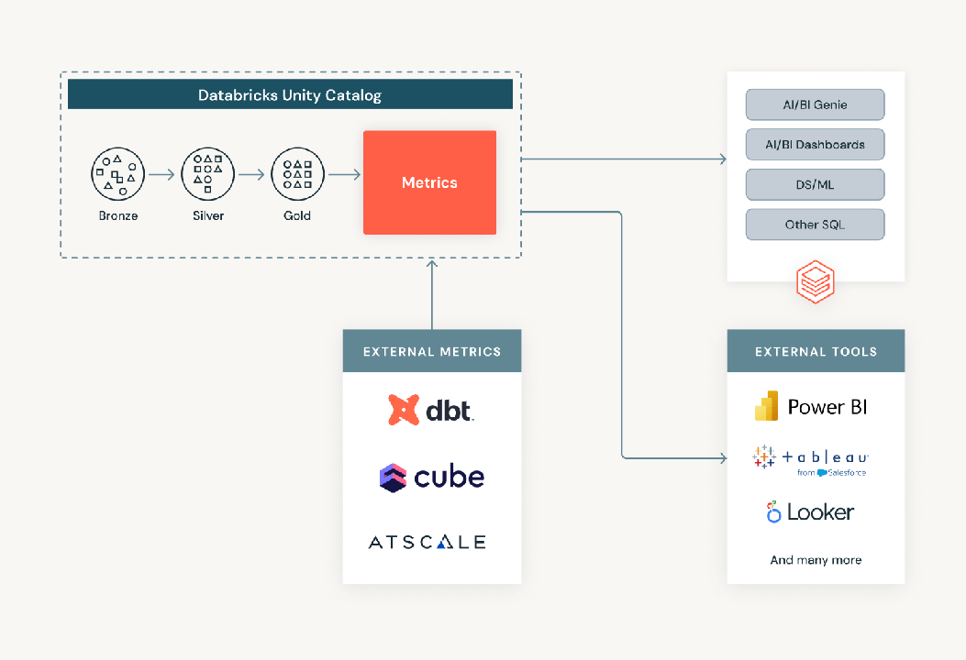


Unity Catalogメトリクス管理
Unity Catalog Metrics
Unity Catalog Metricsは、2025年の主要な新機能で、ビジネスメトリクスをデータレイヤーで定義し、すべてのデータ・AIワークロードで一貫して再利用できるようにします。
一度定義、どこでも利用：メトリクスをUnity Catalogで一元定義し、AI/BIダッシュボード、Genie、ノートブック、SQL、Lakeflowジョブなど全ての場所で利用可能
一貫したセマンティクス：異なるツールやチーム間でビジネスKPIの定義を標準化し、全社で一貫した指標を実現
ガバナンスとセキュリティ：認証済みメトリクスには監査とリネージ機能が標準搭載され、コンプライアンスとデータ信頼性を確保
Unity Catalog Metricsアーキテクチャ - 2025年新機能
パートナーエコシステム統合：TableauやPower BI等の主要BIツール、Anomaloなど監視ツールとの統合予定
出典:
Databricks公式ブログ
ビジネスユーザーへの価値
統合されるパートナーエコシステム
「Unity Catalog Metricsは、ビジネスKPIを中央で定義し、チーム間でセマンティクスを標準化することで、全員が同じ信頼できる定義をダッシュボード、SQL、AIアプリケーション全体で使用できるようになります。」
Tableau
Power BI
Hex
ThoughtSpot
Monte Carlo
- Richard Masters氏（Virgin Atlantic社、データ＆AI担当副社長）
Azure Databricksメトリックビュー公式ドキュメントを参照
スライド 21 / 55
2025年最新機能に関するDatabricksブログ記事を参照

Slide 24
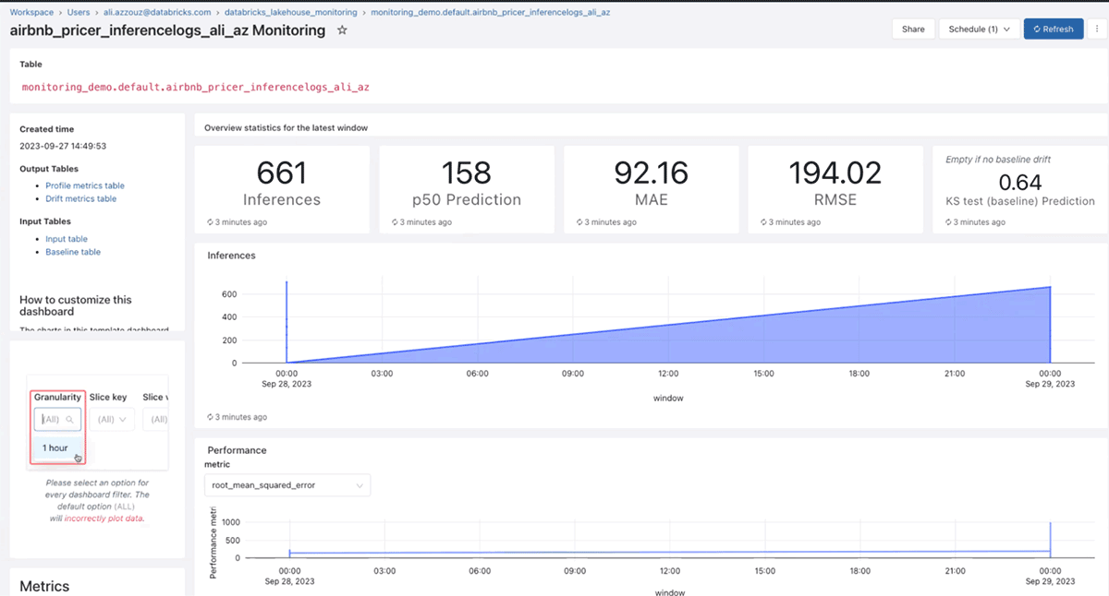





データ品質監視の強化
データ品質監視の強化
Unity Catalogを基盤とした自動データ品質監視システムにより、大規模データ環境でも一貫した品質管理が可能になります。2025年の最新機能では、異常検知とアラートが大幅に強化されています。
データ鮮度の監視：テーブルが最後に更新されたタイミングをモニタリングし、データの古さをアラート通知
データ完全性チェック：予測されるデータ量と実際のデータ量の比較を自動実施
異常検知：AIを活用した統計的異常検出により、データパターン変化をプロアクティブに検出
Unity Catalogを活用したデータ品質監視ダッシュボード
出典：
Databricks公式ブログ
影響分析：リネージを活用した下流への影響評価で重要度を自動判定
主な適用シナリオ
IoT/センサーデータ検証
顧客データ品質確保
金融取引データ整合性
AIモデル入力データ検証
詳細はAzure Databricks公式ドキュメントのデータ品質監視ガイドを参照
スライド 22 / 55

Slide 25
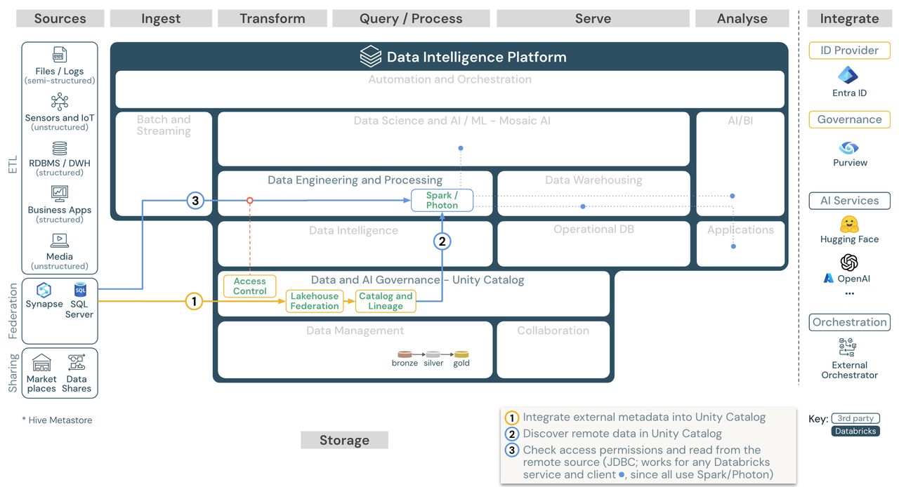




外部システムおよびカタログ連携
外部システム連携
Unity Catalogを中心としたDatabricksの外部システム連携機能により、既存のデータソースとシームレスに統合し、単一の管理ポイントからアクセス制御を実現できます。
Lakehouse Federation：外部RDBMSや他のSQLデータソース（MySQL、Postgres、SQL Server、Synapse等）をETLなしでUnity Catalogに統合
カタログフェデレーション：Hiveメタストアカタログを既存の形式のままUnity Catalogに連携し、統合ガバナンスを適用
Iceberg Catalog連携（2025年新機能）：AWS Glue、Hiveメタストア、Snowflake HorizonのIcebergテーブルにシームレスにアクセス
Databricks と外部システムの連携アーキテクチャ
出典:
Microsoft Learn - Azure Databricks公式ドキュメント
Delta Sharing：組織間のデータ共有をオープンプロトコルで実現、クラウドやリージョンを越えた連携が可能
連携システム例
連携のメリット
SQL Server
PostgreSQL
データ移行不要で既存資産を活用しながら統合ガバナンスを実現
Snowflake
AWS Glue
単一インターフェースからすべてのデータソースにアクセス可能
Synapse Analytics
Hiveメタストア
きめ細かなアクセス制御と監査ログを外部データにも適用
詳細はLakehouse Federation公式ドキュメントを参照
スライド 23 / 55

Slide 26




ビジネスユーザー向け拡張機能
ビジネスユーザー向け機能強化
2025年のDatabricksは、技術者だけでなくビジネスユーザーにもフォーカスした機能拡張を提供しています。データプラットフォームを企業全体で活用するための新機能を紹介します。
Unity Catalog Discover機能（Private Preview）：ビジネスドメイン別に整理されたキュレーションされた内部マーケットプレイス。データ資産を部門別（営業・マーケティング・財務など）に発見しやすい形で提示します。
Unity Catalog Metrics（Public Preview）：ビジネスメトリクスを一元管理する新機能。ダッシュボード、SQL、AI間で一貫した指標定義を実現し、指標の混乱を解消します。
Unity Catalog Discover インターフェース
認証・廃止フラグ表示：データの信頼性を視覚的に表示し、品質の高いデータセットを瞬時に識別可能にします。
出典:
Databricks公式ブログ
Databricksアシスタント：自然言語で質問すると、統制されたデータに基づいて回答する対話型AIツール。
インテリジェント検索
AIアシスタント
セマンティック検索体験
自然言語での質問応答
ビジネス価値
意思決定の迅速化
部門間データ連携促進
メトリクス管理
ドメイン整理
データ信頼性向上
セルフサービス分析
統一された指標定義
ビジネス領域別の整理
Unity Catalog公式ドキュメントを参照
スライド 24 / 55

Slide 27
第4部 データアーキテクチャとパイプライン
第4部 データアーキテクチャとパイプライン
メダリオンアーキテクチャ
メダリオンアーキテクチャの基本概念
トランザクション保証
モダンデータパイプライン全体像と構成の流れを解説します。メダリオンアーキテクチャを中心に、効率的なデータ変換と管理手法を学びましょう。
Bronze層：生データの取り込み
スキーマ進化
Silver層：データクレンジングと統合
タイムトラベル（履歴管理）
Gold層：ビジネス準備済みデータ
クエリ最適化
Delta Lakeの特徴と利点
Parquet形式とメタデータ管理
データ処理パイプライン
ストリーミングデータ処理
多様なデータフォーマット対応
Structured Streamingの活用
Delta, Iceberg, Hudiの互換性
バッチ処理パイプライン
データ共有とDatabricks Marketplace
Auto Loaderによるデータ取り込み
Delta Sharingの活用事例
このセクションでは、Databricksが推奨するメダリオンアーキテクチャの実装方法と、そのメリットを詳しく解説します。特に、データの品質向上プロセスと各層の役割に焦点を当てています。
詳細は
公式ドキュメント
をご参照ください。

Slide 28
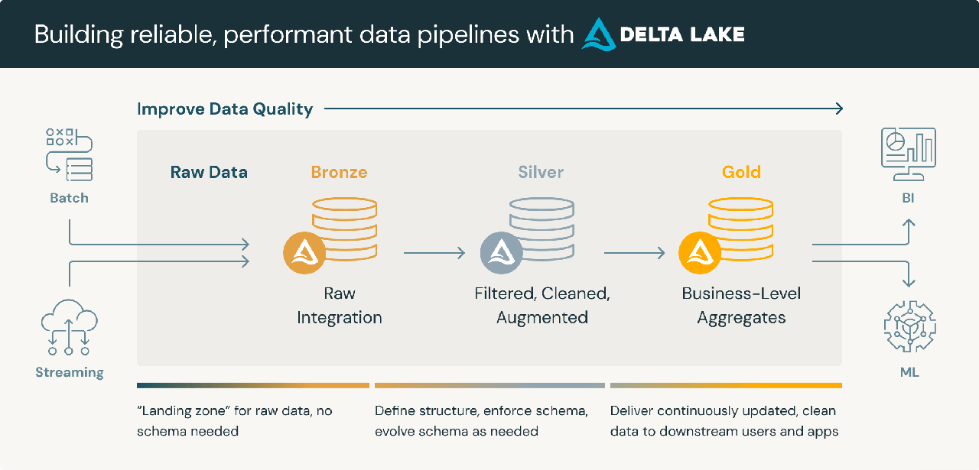







第4部 データアーキテクチャとパイプライン
メダリオンアーキテクチャとは
画像出典: Databricks公式サイト
メダリオンアーキテクチャはBronze（生データ）、Silver（検証済みデータ）、Gold（ビジネス準備済みデータ）の3層でデータを段階的に洗練していくデータレイクハウスの基本設計パターンです。
Bronze: 生データをそのまま保存
Silver: クレンジング・変換・結合
Gold: ビジネスメトリクス・集計
全層でDeltaトランザクション保証
スライド 26 / 55
詳細はAzure Databricksメダリオンアーキテクチャ公式解説を参照

Slide 29
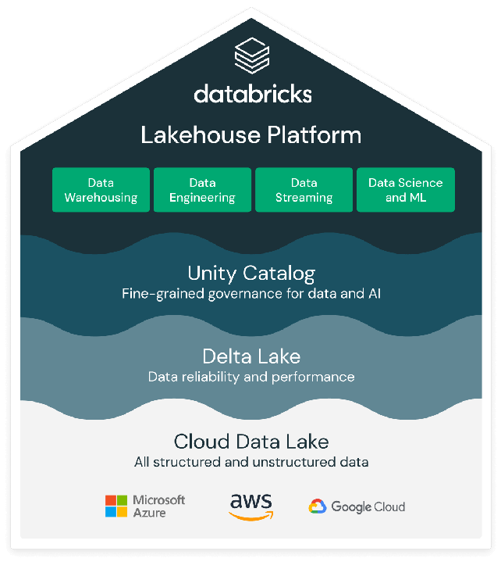



Bronze層：生データの取り込み
Bronze層：生データレイヤー
Bronze層はメダリオンアーキテクチャの最初のステージで、外部ソースからの生データをそのまま取り込み保存する領域です。これは「Single Source of Truth」として機能し、後続の処理のための基盤となります。
取り込みデータの種類：ログデータ、IoTセンサーデータ、CRMシステム、ERPシステム、トランザクションデータなど
データフォーマット：JSON、CSV、XML、Avro、Parquet、画像、動画など様々な形式
取り込み手法：Auto Loader、Structured Streaming、Apache Kafka連携、JDBC/ODBC接続など
スキーマ適用：最小限のスキーマ強制または推論スキーマの適用
メダリオンアーキテクチャのBronze層（生データ取り込み）
Bronze層のベストプラクティス
出典:
Databricks公式サイト
データはそのまま取り込み、変換は最小限に抑える
すべてのソースデータに取り込み時刻と出所を記録
Delta Lake形式でデータを保存し、ACIDトランザクション保証
効率的なパーティショニング戦略を適用する
詳細はAzure Databricksメダリオンアーキテクチャのドキュメントを参照
スライド 27 / 55

Slide 30




Silver層：データクレンジングと統合
Silver層の役割と処理
Silver層はメダリオンアーキテクチャの中間層で、Bronze層から取り込まれた生データを検証・クレンジング・統合してビジネス利用可能な形に変換します。品質と一貫性が確保された信頼性の高いデータセットを作成します。
主なデータ処理操作
データクレンジング：欠損値の処理、外れ値の検出と補正、重複データの削除
スキーマ適用：データ型の強制、スキーマ進化の管理
データ統合：複数のソースから取得したデータの結合・統合
データ標準化：名称や単位の標準化、コードの統一
データ検証：ビジネスルールに基づくデータ検証と品質チェック
メダリオンアーキテクチャにおけるSilver層の位置付けと処理フロー
Silver層の実装パターン
出典:
Databricks公式サイト
Delta Lake テーブル + データ検証
Delta Lakeのトランザクション機能を活用し、データ品質チェック（expectations）を適用
クレンジング
統合
検証
ストリーミング + バッチハイブリッド処理
リアルタイムデータとバッチデータの統合パイプラインの構築
メダリオンアーキテクチャの詳細はこちら
スライド 28 / 55

Slide 31



Gold層：ビジネス指向データ
Gold層：ビジネス価値の創出
Gold層はメダリオンアーキテクチャの最終層であり、ビジネスユーザーが直接アクセスして利用する高度に集約・加工されたデータを提供します。Silver層のクリーニング済みデータをさらに価値化した状態です。
ビジネス指向の集計データ：部門やチーム別KPI、ダッシュボード用集計値
特徴量テーブル：ML・AIモデル用に最適化された特徴量
ディメンショナルモデル：ファクトテーブルとディメンションテーブル
メダリオンアーキテクチャにおけるGold層の位置づけ
データプロダクト：再利用可能な分析データセットやビュー
出典:
Databricks公式サイト
Gold層のベストプラクティス
ビジネス要件に基づく設計
データカタログとの統合
アクセス制御の最適化
データ品質メトリクスの監視
詳細はAzure Databricksメダリオンアーキテクチャのドキュメントを参照
スライド 29 / 55

Slide 32
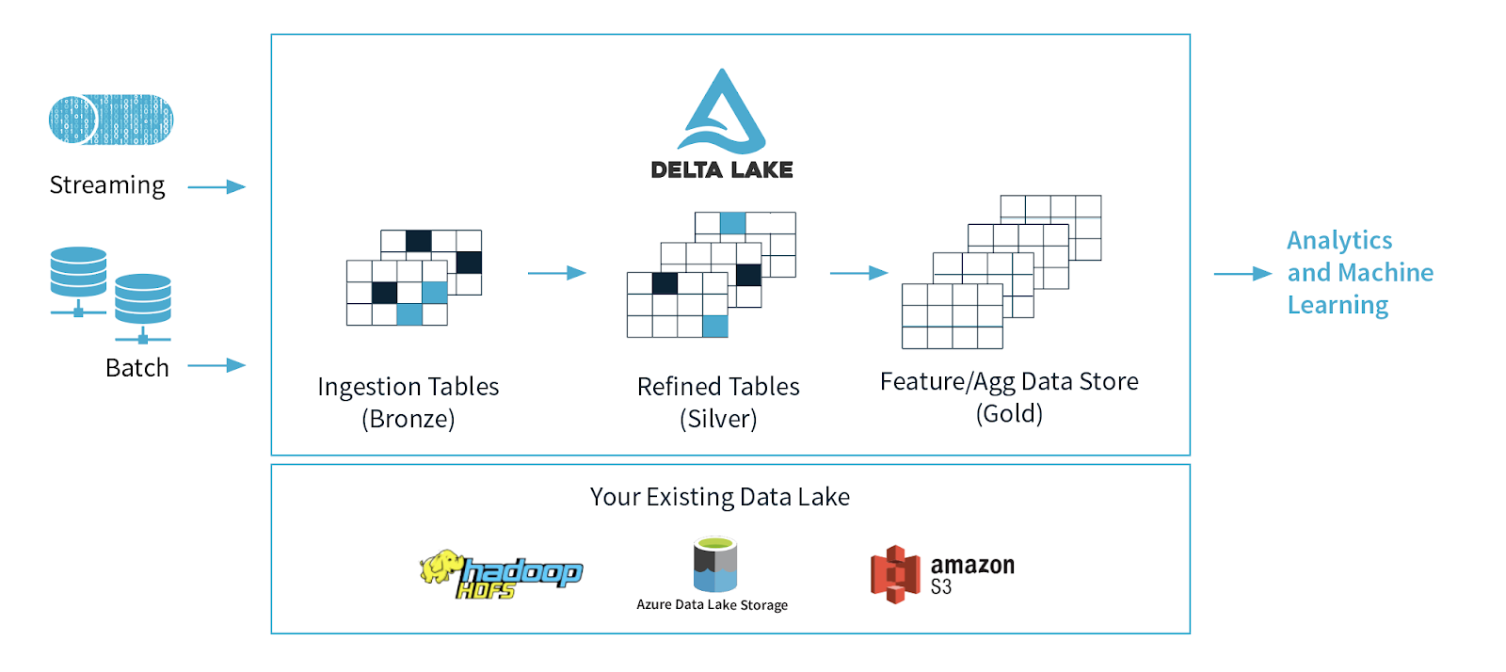



Delta Lakeの特徴と利点
Delta Lakeの特徴と利点
Delta Lakeは、データレイクにデータウェアハウスの信頼性と性能を提供するオープンソースストレージレイヤーです。大規模なデータセットに対する高信頼性のETL、分析、AIワークロードをサポートします。
ACIDトランザクション：複数の同時書き込みを安全に処理し、データの整合性を保証
スキーマ強制と進化：データ品質の確保とスキーマの柔軟な変更をサポート
タイムトラベル（バージョニング）：過去のデータスナップショットに簡単にアクセス可能
ストリーミングデータ統合：Structured Streamingとのシームレスな連携
Delta Lakeの多層アーキテクチャとトランザクション機能
最適化エンジン：Zオーダー、自動インデックス、データスキッピングによる高速クエリ
出典：
The Databricks Blog
一般的なユースケース
バッチ・ストリーミング統合
データバージョニング
データ品質管理
ETL/ELTパイプライン
詳細はAzure Databricks Delta Lake公式ドキュメントを参照
スライド 30 / 55

Slide 33
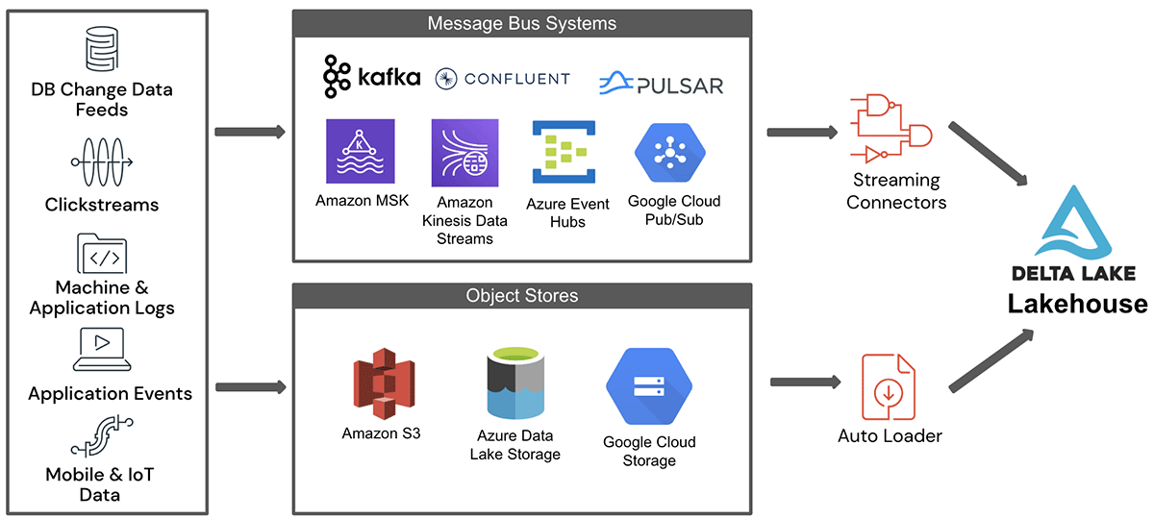




第4部 データアーキテクチャとパイプライン
ストリーミングデータ処理
出典:
Databricks公式ブログ
DatabricksではStructured StreamingとDelta Lakeを組み合わせることで、高速かつ信頼性の高いストリーミングデータ処理パイプラインを実現しています。
リアルタイム処理
Exactly-once処理保証
ストリームとバッチの統合
Delta Lake一元管理
スライド 31 / 55
詳細はAzure Databricks Structured Streamingドキュメントを参照

Slide 34
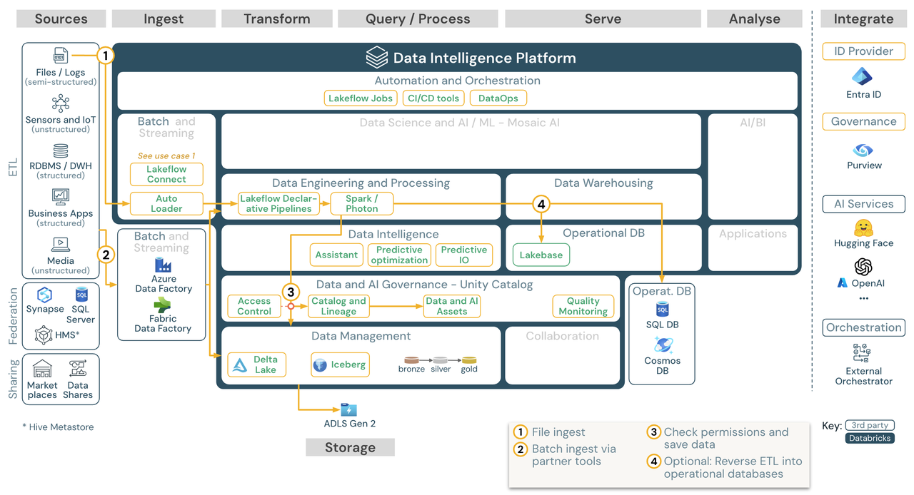





バッチ処理パイプライン
バッチ処理パイプライン
Databricksプラットフォームでは、大規模データの定期的なバッチ処理を効率的に構築・運用できます。Delta Lake上に構築されたバッチ処理パイプラインは、信頼性と拡張性を兼ね備えています。
自動化ワークフロー：Lakeflow Jobsを使用した依存関係を持つマルチタスクワークフロー構築
冪等性と耐障害性：トランザクション管理とチェックポイントによる安全な再処理
スケジュール実行：時間/イベントベースのトリガーで定期的なデータ処理を実現
Databricksバッチ処理パイプラインアーキテクチャ
パフォーマンス最適化：Z-Order、データスキッピング、コンパクションによる処理効率向上
出典:
Microsoft Learn - Azure Databricks公式ドキュメント
実装パターン
メダリオン各層間ETL
増分データロード
定期的データ集計
日次/月次レポート生成
詳細はDatabricksジョブ公式ドキュメントを参照
スライド 32 / 55

Slide 35
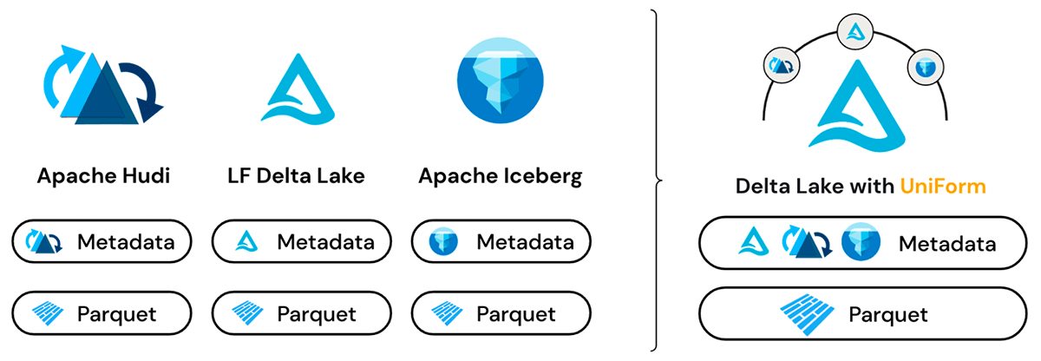



多様なデータフォーマット対応
オープンデータフォーマット対応
Databricks はオープンでベンダーロックインのないアーキテクチャを採用しており、複数のオープンデータフォーマットをネイティブでサポートしています。これにより、既存の投資を保護しながら、様々なエンジンやツールとの相互運用性を実現しています。
Delta Lake：Databricks開発のオープンフォーマット。ACID トランザクション、スキーマ強制、タイムトラベルをサポート
Apache Iceberg：2025年に強化されたネイティブサポート。大規模テーブル管理のためのオープンフォーマット
出典:
Databricks 公式ブログ
UniForm：Delta Lake上のデータをIceberg/Hudiとして読み書き可能にする互換レイヤー
フォーマット選択のポイント
既存環境との統合：使用中のツール・システムとの互換性を確認
パフォーマンス要件：ユースケースに最適な読み書き性能を持つフォーマットを選択
Delta Lake
Parquet
Iceberg
Unity Catalogによる統合管理：どのフォーマットも単一のカタログで管理可能
スライド 33 / 55
詳細はAzure Databricks Delta Lakeドキュメントを参照

Slide 36





Auto Loaderによるデータ取り込み
Auto Loaderとは
Auto Loaderは、クラウドストレージに到着する新しいデータファイルを自動的に検出し、効率的に取り込むDatabricksの機能です。増分処理により、大規模データ取り込みをシンプルかつスケーラブルに実現します。
シンプルなAPI：spark.readStream.format("cloudFiles")の簡潔な構文でストリーミング読み込み
インフラコスト削減：通知ベースのアーキテクチャによりリストコスト最適化
柔軟なスキーマ対応：スキーマ進化（evolution）対応と推論機能
高スループット：大量のファイルを効率的に処理、並列読み取りによる最適化
Auto Loader によるクラウドストレージからのデータ取り込みフロー
実装例
出典:
Microsoft Learn - Azure Databricks公式ドキュメント
spark.readStream
.format("cloudFiles")
.option("cloudFiles.format", "json")
.option("cloudFiles.schemaLocation", "/tmp/schema")
.load("/path/to/input")
.writeStream
.trigger(once=True)
.toTable("silver.customers")
クラウドストレージ
Auto Loader
Delta Lake
スライド 34 / 55
Auto Loaderはメダリオンアーキテクチャのブロンズ→シルバー層への取り込みに最適です
Azure Databricks Auto Loaderの詳細ドキュメントを参照

Slide 37
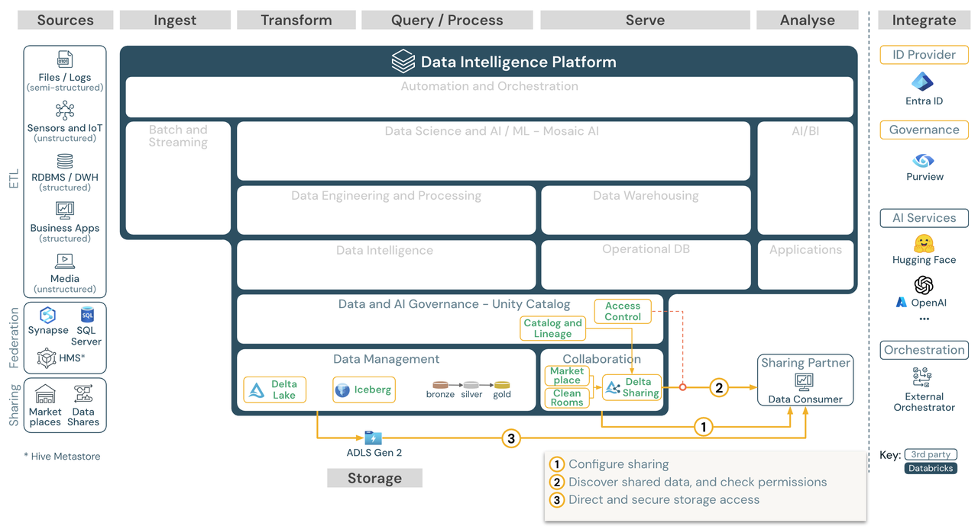




データ共有とDatabricks Marketplace
データ共有とマーケットプレイス
Databricksはオープン標準のDelta Sharingプロトコルとマーケットプレイスにより、安全で効率的なデータ共有エコシステムを提供します。これにより、組織間のデータコラボレーションを大幅に簡素化できます。
Delta Sharing：クラウド、プラットフォーム、ツールの境界を超えたオープン標準のデータ共有プロトコル
マルチフォーマット対応：Delta、Iceberg、Parquetなど多様なフォーマット間での相互運用性
セキュアな共有：Unity Catalogによる統合アクセス制御と監査
Delta Sharingとデータマーケットプレイス連携アーキテクチャ
Databricks Marketplace：商用・公共データ製品のオープンな交換基盤
出典:
Microsoft Learn - Azure Databricks公式ドキュメント
主な活用シナリオ
部門間データ共有
パートナー連携
Clean Rooms
データマネタイズ
詳細はAzure Databricks Delta Sharing公式ドキュメントを参照
スライド 35 / 55

Slide 38


第5部 AI・機械学習プラットフォーム
第5部 AI・機械学習プラットフォーム
Mosaic AIとは
Mosaic AIの概要と特徴
モデルサービングとガバナンス
Databricksのデータを価値に変えるAI・機械学習プラットフォームの全体像を解説します。
MLOpsワークフロー
生成AI・AIゲートウェイ新機能
モデル開発からデプロイメントまで
AutoMLと実験管理
Feature Storeの活用
AI・機械学習の主要コンポーネント
MLflow
Feature Store
Model Serving
実験追跡、モデル管理、デプロイを統合的に管理するためのプラットフォーム
特徴量の一元管理と再利用を可能にするリポジトリ
モデルを本番環境にデプロイし、高性能なAPIとして提供
詳細は
Azure Databricks AI/ML公式ドキュメント
をご参照ください

Slide 39
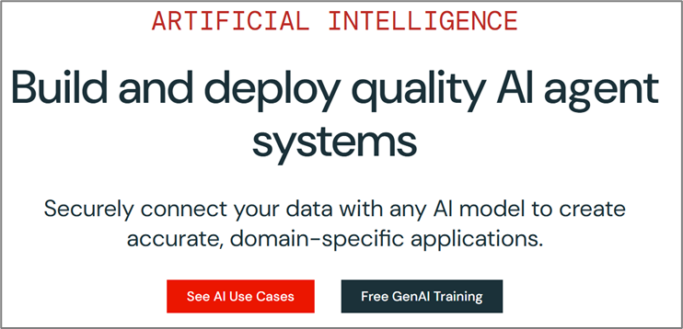



Mosaic AI の概要
Mosaic AI とは
Mosaic AIはDatabricksが提供する統合AIプラットフォームで、データとAIのライフサイクル全体を単一の環境でサポートします。従来の機械学習からLLM・生成AIまで、幅広いAIワークロードに対応します。
統合開発環境：実験からデプロイまでワンストップで提供、MLエンジニアの生産性向上
AI Gatewayとモデルサービング：複数のAIモデルを一元管理・提供するインフラ
Databricks Mosaic AI プラットフォーム全体アーキテクチャ
MLflow統合：実験管理・モデル追跡・再現性確保を自動化
出典:
Databricks HP
LLMOps：大規模言語モデルの最適化・デプロイ・管理を効率化
2025年の新機能
AI Gateway強化
AIガバナンス自動化
生成AI
MLOps
ディープラーニング
Vector Search高速化
MLモデル監視強化
詳細はAzure Databricks ML公式ドキュメントを参照
スライド 37 / 55

Slide 40
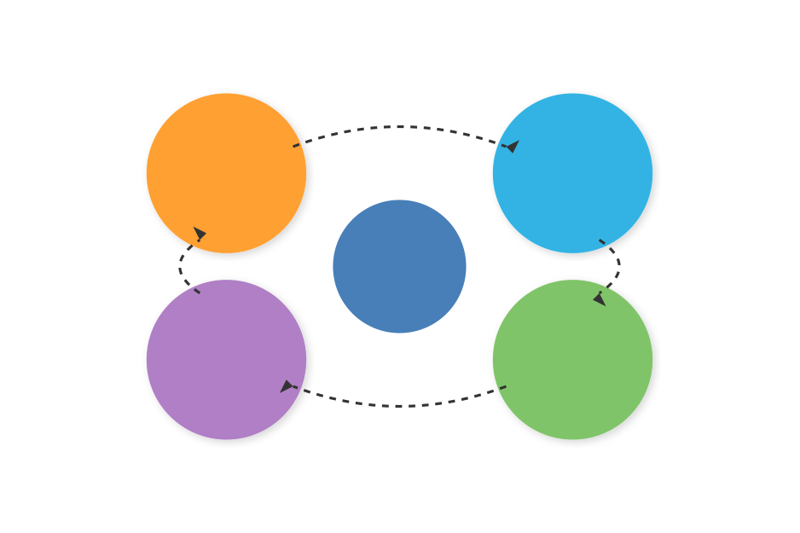

MLOps ワークフロー
MLOpsワークフロー
DatabricksのMLOpsワークフローは、機械学習モデルの開発から本番環境への展開、監視、継続的改善までの一連のプロセスを統合的に管理します。MLflowを中心としたエンドツーエンドのライフサイクル管理により、モデルの信頼性と再現性を確保します。
開発フェーズ：MLflowによる実験管理、パラメータ追跡、モデルの再現性確保。Notebooks、自動ML、ハイパーパラメータチューニングを活用
デプロイフェーズ：MLflow Model Registry、CI/CD連携、Databricks Model Servingによるモデルのバージョン管理と本番環境への展開
モニタリングフェーズ：モデル性能、データドリフト、予測品質の継続的な監視と分析
Databricks MLOps 継続的改善サイクル
フィードバックフェーズ：モデル更新トリガーの自動化、A/Bテスト、改良サイクルの最適化
MLOps自動化ポイント
データ検証と品質チェック
CI/CDパイプラインとの統合
モデルの自動デプロイ
パフォーマンス監視とアラート
詳細はAzure Databricks MLOpsドキュメントを参照
スライド 38 / 55

Slide 41
モデル開発からデプロイメントまで
Databricksでのモデル開発ライフサイクル
Databricksプラットフォーム上でのMLOpsプロセスは、モデル開発から本番デプロイまでをシームレスに統合し、AIプロジェクトの価値実現を加速します。
実験と開発：Notebookでのコラボレーション開発、MLflowによる実験追跡、自動化されたハイパーパラメータ最適化
モデルの登録と管理：MLflow Model Registryでのバージョン管理、承認ワークフロー、Unity Catalogとの統合による全社的なガバナンス
デプロイメント：複数のデプロイオプション（バッチ推論、Mosaic AI Model Serving、REST API）によるスケーラブルなモデル配信
Databricks MLOpsライフサイクル - 開発からデプロイメント
出典:
データブリックスのUnity Catalogで実現する真のデータガバナンス
モニタリングとフィードバック：パフォーマンス監視、特徴量ドリフト検知、自動再トレーニングパイプラインの構築
2025年の強化ポイント
LLMOps - 大規模言語モデルに特化した運用ワークフロー
Auto-Scaling Model Serving - コスト効率とパフォーマンスの最適化
自動モデルドキュメント生成 - ガバナンス強化と透明性向上
詳細はAzure Databricks MLOpsドキュメントを参照
スライド 39 / 55

Slide 42
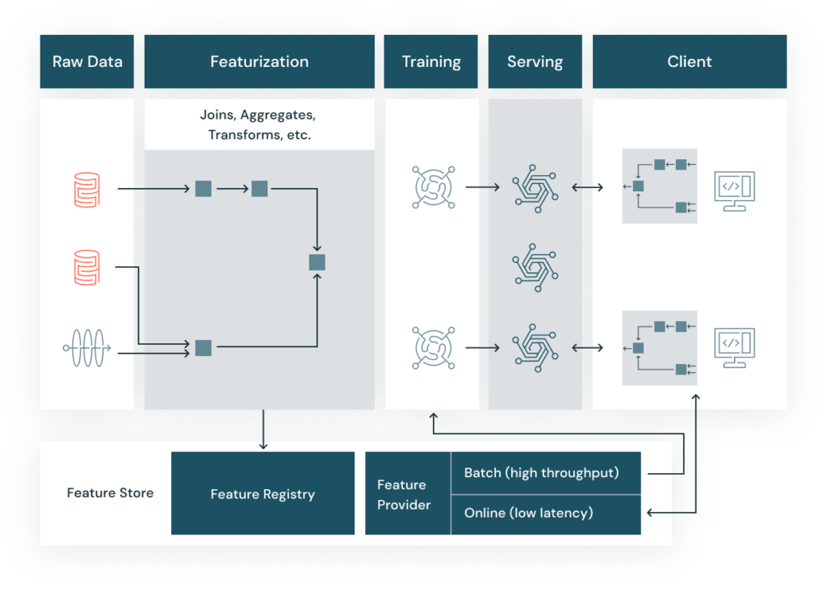


Feature Storeの活用
Feature Storeの活用
Feature Store（特徴量ストア）は、機械学習モデルで使用する特徴量を効率的に管理・提供するための中央リポジトリです。Databricks Feature Storeは、Unity Catalogと統合され、開発から本番までのMLライフサイクル全体をサポートします。
特徴量の一元管理：全てのML特徴量を一か所で管理し、チーム間で共有・再利用が可能
オンライン/オフラインストア：バッチ処理とリアルタイム推論の両方に対応
バージョン管理とリネージ：特徴量の変更履歴と依存関係を追跡
Databricks Feature Storeのアーキテクチャ図
MLflowとの統合：モデル学習から推論までのプロセスをシームレスに連携
出典:
Databricks の Feature Store
主なユースケース
特徴量の保存
リアルタイム推論
パーソナライゼーション
不正検知システム
予測分析モデル
特徴量の共有・再利用
Feature Storeの詳細はこちら
リアルタイム提供
スライド 40 / 55

Slide 43

モデルサービングとガバナンス
モデルサービングとガバナンス
Databricks Mosaic AI Model Servingは、機械学習モデルを本番環境に効率的にデプロイし、一元的にガバナンスするためのエンタープライズグレードの仕組みを提供します。
スケーラブルなサービング：サーバレスインフラストラクチャによる自動スケーリングと高可用性
統合ガバナンス：Unity Catalogとの連携によるモデルのアクセス制御・監査・リネージ管理
モデル監視：モデルパフォーマンス・ドリフト検知・説明可能性の継続的なモニタリング
Databricks モデルサービングとガバナンス概念図
MLflow統合：モデルレジストリとの完全統合によるバージョン管理とロールバック機能
出典:
Microsoft Learn - Azure Databricks公式ドキュメント
モデルサービングの主な機能
リアルタイム推論
A/Bテスト
アクセス制御
モデル説明可能性
詳細はAzure Databricks Model Serving公式ドキュメントを参照
スライド 41 / 55

Slide 44














第5部 AI・機械学習プラットフォーム
生成AI・AI Gateway新機能
独自LLMモデル
外部モデル連携
ベクトル検索
カスタムモデルおよびファインチューニング
OpenAI, Azure OpenAIなど
高速類似性検索と埋め込み
Mosaic AI Gateway
統合管理・セキュリティ・ガバナンス
統合認証
使用状況監視
コスト管理
セキュリティ
Mosaic AI Gatewayは、多様なAIモデルとの接続を一元管理し、セキュリティとコスト管理を強化する2025年の新機能です。企業内でのLLMやAIモデルの安全かつスケーラブルな活用を実現します。
中央管理型認証・認可
使用状況モニタリング
監査ログ
RAG実装の簡素化
スライド 42 / 55
詳細はAzure Databricks AI Gateway公式ドキュメントを参照

Slide 45
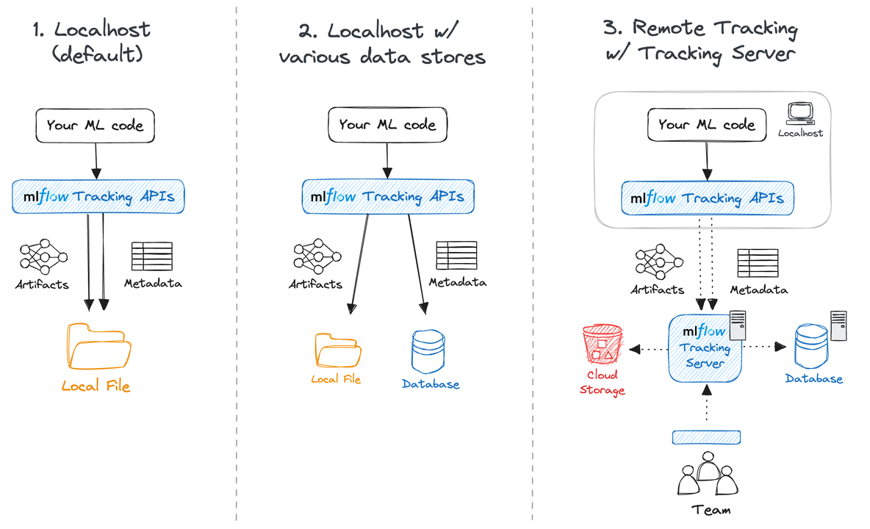



AutoMLと実験管理
AutoMLと実験管理
DatabricksのAutoMLとMLflow統合による実験管理機能は、モデル開発ライフサイクル全体を効率化し、ガバナンスを強化します。データサイエンティストの生産性向上と、企業レベルのAI実装を加速します。
AutoMLの主要機能：特徴量エンジニアリングの自動化、モデル選択、ハイパーパラメータチューニングの自動最適化
実験のバージョン管理：すべてのモデル、パラメータ、メトリクスを自動追跡し、再現性を確保
モデル比較と選択：異なるアルゴリズム・パラメータセットの性能を可視化し、最適モデルを選定
MLOpsとの統合：実験からプロダクション環境へのシームレスな移行を実現
MLflowによる実験トラッキングとAutoMLモデル管理フロー
出典:
MLflow公式ドキュメント
MLflowによる実験管理の利点
実験履歴の完全追跡
再現可能なワークフロー
チーム間コラボレーション
モデル展開の簡素化
詳細はAzure Databricks AutoML公式ドキュメントを参照
スライド 43 / 55

Slide 46

第6部 ワークロード活用パターン
第6部 ワークロード活用パターン
ワークロード活用パターン
BI・アナリティクス ダッシュボードによる意思決定支援、Power BIやTableauとの統合
ストリーミング分析 リアルタイムデータ処理、異常検知、イベント処理
代表的な活用シナリオごとに構成例を提示します。
生成AI・RAGアプリケーション 大規模言語モデル活用、ナレッジベース検索拡張
データエンジニアリング ETLパイプライン自動化、データ品質管理、メタデータ統合
外部システム連携 クラウドサービス統合、エンタープライズデータ連携
データサイエンス・ML 予測分析、クラスタリング、推薦エンジン開発
詳細情報:
Azure Databricksユースケース & ソリューション

Slide 47
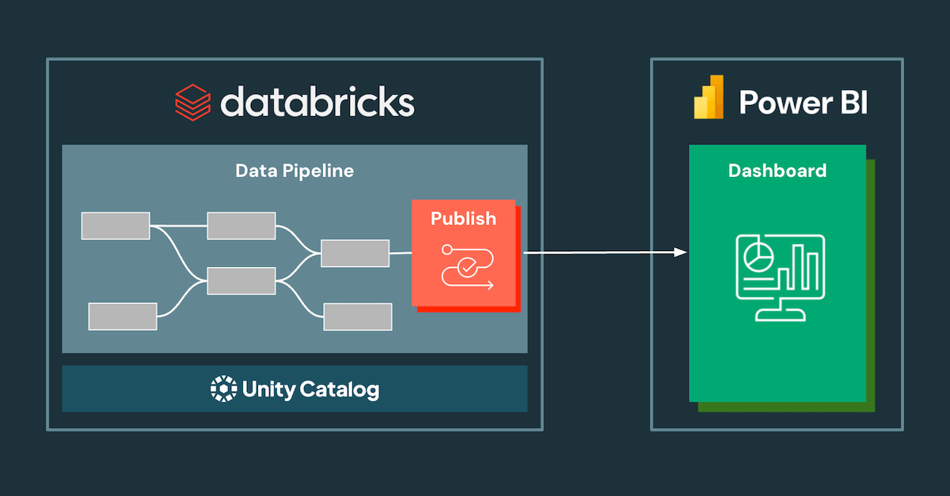


BI・アナリティクス
BI・アナリティクスワークロード
DatabricksのBI・アナリティクスワークロードは、SQLウェアハウスと主要なBIツールとの統合により、エンタープライズグレードの分析環境を提供します。Unity Catalogによる統一ガバナンスを基盤にして、データレイクハウス上のデータを直接可視化・分析できます。
Databricks SQL：高性能なSQLウェアハウス機能で、複雑なクエリも高速実行
ダッシュボードと可視化：内蔵のダッシュボード機能と外部BIツール連携による柔軟な可視化
Unity Catalogセマンティクス：統一されたメトリクス定義と意味づけで一貫したレポーティング
Power BIを活用したDatabricksデータ分析アーキテクチャ
エンドツーエンドのガバナンス：データ品質、セキュリティ、系統追跡が組み込まれた環境
出典:
Databricks公式ブログ
主なユースケース
セルフサービスアナリティクス
リアルタイムダッシュボード
Power BI
Tableau
Looker
エンタープライズレポーティング
データ探索と分析
詳細はDatabricks SQLのドキュメントを参照
スライド 45 / 55

Slide 48

データエンジニアリングワークロード
データエンジニアリングの最適化
Databricksプラットフォームは、高度なETL/ELTプロセスを設計・開発・運用するための強力な基盤を提供します。従来のデータエンジニアリングプロセスを自動化・最適化し、高速で安定したデータパイプラインを実現します。
Lakeflow宣言型パイプライン：コードを減らしメンテナンス性を高めるSQL/Python宣言型ETL
Auto Loader：クラウドストレージからの増分データ取込みを自動化
Lakeflow Connect：SaaSアプリやデータベースからのノーコード連携
メダリオンアーキテクチャ：Bronze→Silver→Goldの階層的データ処理
Databricksデータエンジニアリングパイプライン概要図
出典:
Microsoft Learn - Azure Databricks公式ドキュメント
主要な機能と効率化
データ品質チェックの自動化
スケーラブルなバッチ処理
マルチタスクワークフロー制御
メタデータ・リネージュ統合
ジョブスケジューリング
統合モニタリング・通知
ETLクイックスタート - Azure Databricks公式ドキュメント
スライド 46 / 55

Slide 49
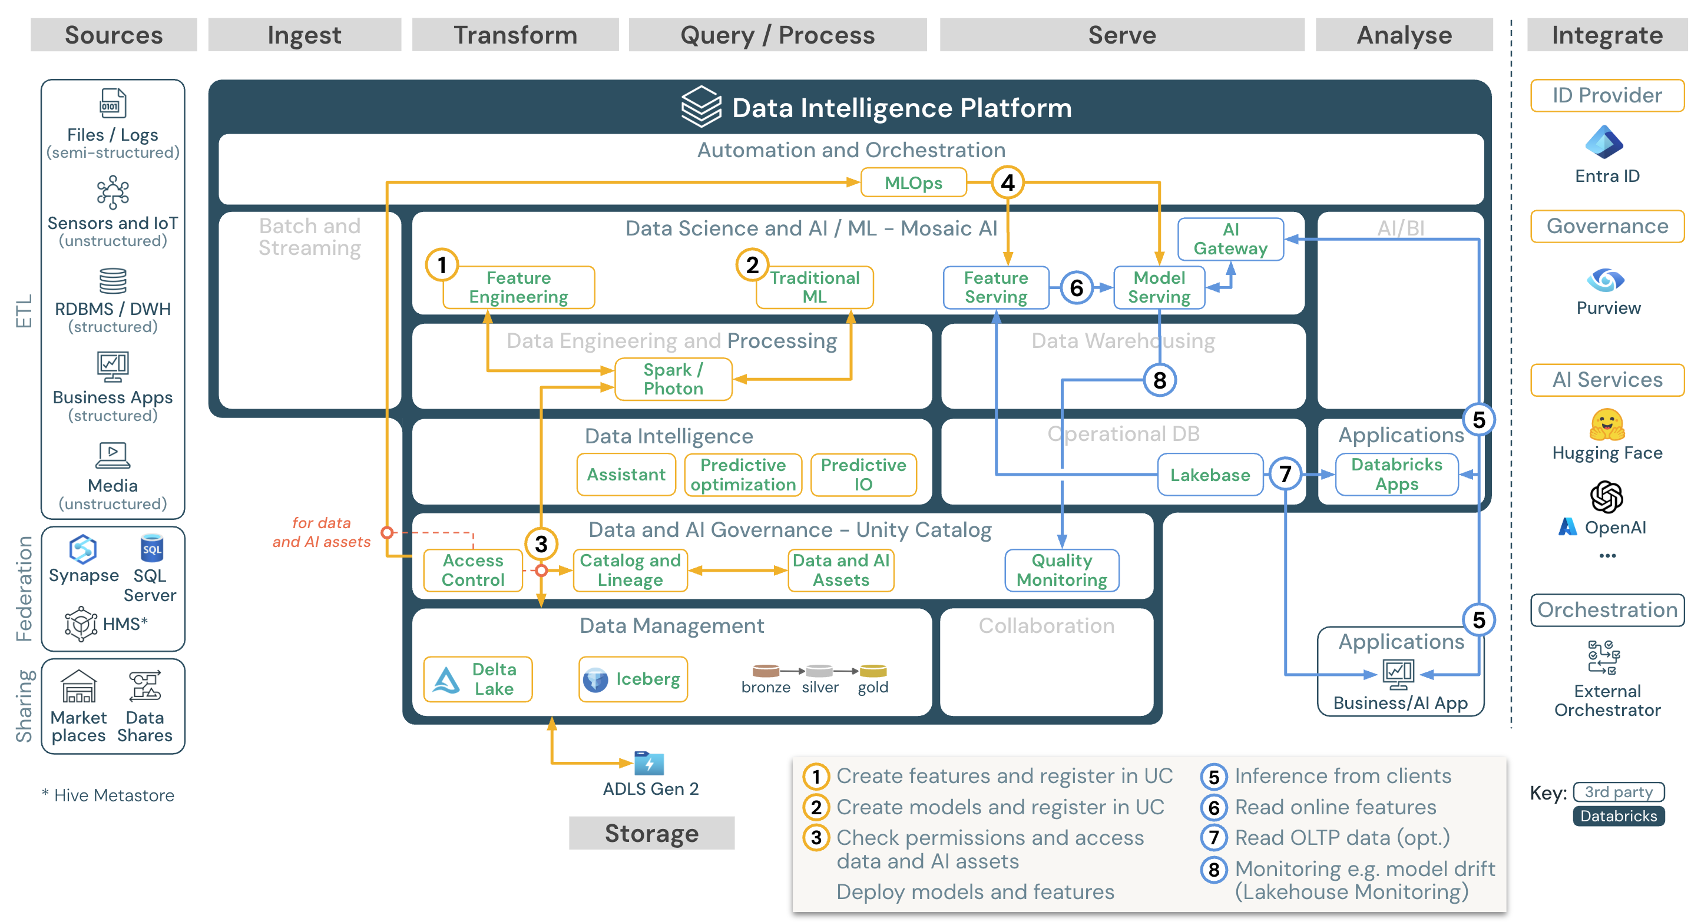




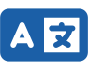

データサイエンス・MLプロジェクト事例
データサイエンス・MLプロジェクト事例
Databricksを活用したデータサイエンス・機械学習プロジェクトでは、エンドツーエンドの実装が可能です。実際の業界導入事例と実装パターンを紹介します。
代表的なユースケース
需要予測：小売・物流企業での在庫最適化、売上予測モデル実装
顧客セグメンテーション：金融機関でのリスクスコアリング、購買行動分析
異常検知：製造業での品質管理、セキュリティ監視システム
画像・ビジョン：医療画像分析、商品認識システム、検査自動化
自然言語処理：感情分析、文書分類、質問応答システム
Databricksでのデータサイエンスワークフロー事例
出典:
Microsoft Learn - Azure Databricks公式ドキュメント
実装アプローチ
Delta Lakeでのデータ準備と特徴量エンジニアリング
MLflowでの実験管理と再現性確保
需要予測
顧客セグメンテーション
異常検知
AutoMLによる迅速なプロトタイピング
Feature Storeでの特徴量共有と管理
画像処理
自然言語処理
生成AI
モデルレジストリによるバージョン管理
モデルサービングによる本番環境へのデプロイ
スライド 47 / 55
Azure Databricks機械学習ドキュメント

Slide 50
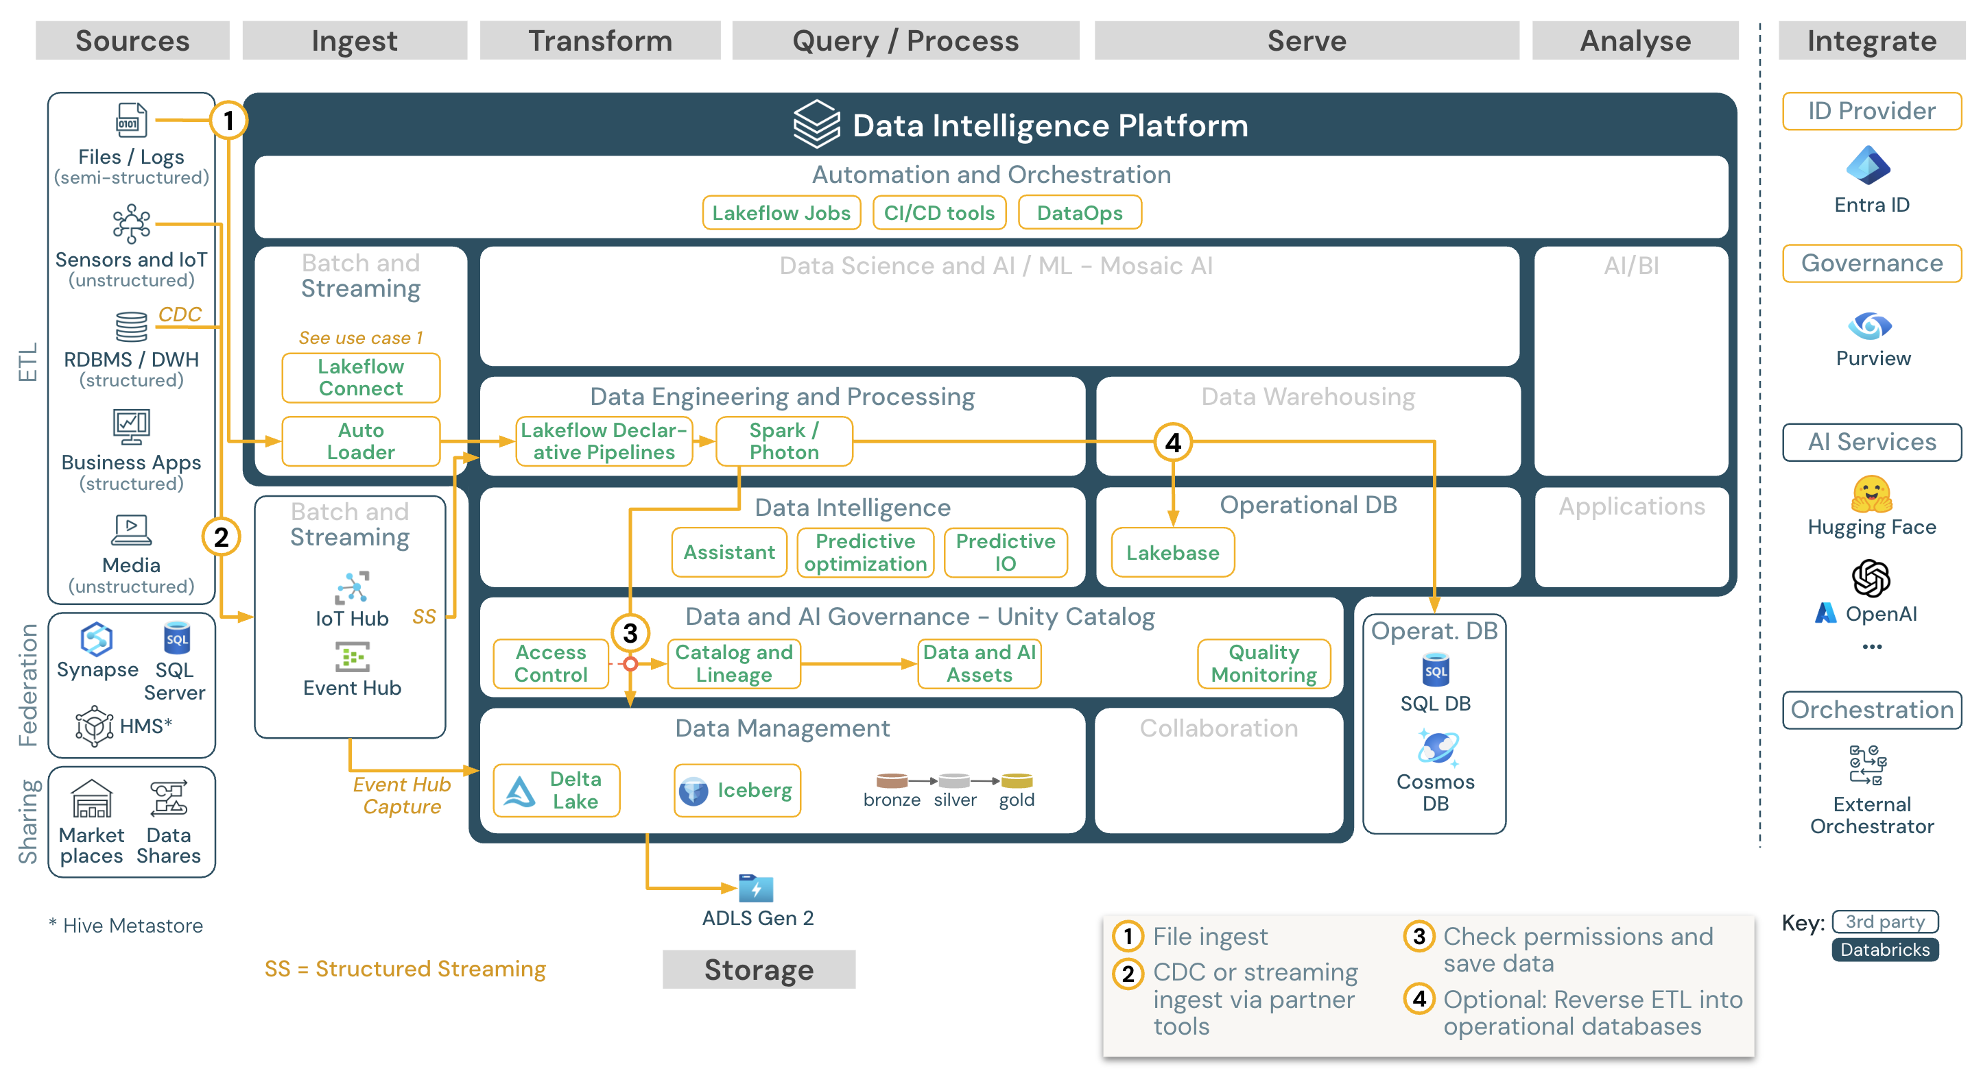


ストリーミング分析ワークロード
リアルタイムデータ処理と意思決定
Databricksのストリーミング分析機能を活用すると、リアルタイムデータに基づく迅速な意思決定と自動化されたアクションが実現できます。Structured Streamingを活用した高性能・高信頼のストリーム処理が特徴です。
低レイテンシー処理：マイクロバッチまたは連続処理モードでミリ秒レベルの応答を実現
デルタテーブル連携：Delta Lakeとのシームレスな統合でACIDトランザクションを保証
エンド・ツー・エンドの信頼性：Exactly-onceセマンティクス、ウォーターマーク、ステートフル処理をサポート
Databricks ストリーミング処理アーキテクチャ例
出典:
Microsoft Learn - Azure Databricks公式ドキュメント
MLモデルとの連携：リアルタイム推論と連携した自動アクション実行
主要ユースケース
リアルタイム異常検知
継続的なKPI監視
IoTデバイス分析
リアルタイム不正検出
Structured Streamingの詳細はこちら
スライド 48 / 55

Slide 51





生成AI・RAGアプリケーション活用
生成AI・RAG応用
RAG（Retrieval Augmented Generation）は、生成AIの回答精度と信頼性を高めるために、外部データソースから関連情報を検索・抽出し、プロンプトに組み込む手法です。Databricksプラットフォームでは、エンドツーエンドのRAGソリューションを効率的に構築できます。
データの鮮度確保：最新の社内データを活用した回答生成
幻覚の軽減：事実に基づいた情報提供による精度向上
ドメイン特化：業界・企業固有の知識ベース活用
Databricksを活用したRAGアプリケーションアーキテクチャ
マルチモーダル対応：テキスト、画像、表形式データの統合活用
出典:
Microsoft Learn - Azure Databricks公式ドキュメント
Databricksでの実装ポイント
1
Vector Searchを活用した高速検索 - Unity Catalogと連携したスケーラブルな検索基盤
RAGの主要コンポーネント
ベクトルデータベース
生成AIモデル
2
Lakeflow Jobsによる自動更新 - ナレッジベースを継続的に最新化
検索・検索拡張
パイプライン管理
3
AI Gateway & モデルサービング - LLMやエンベディングモデルの統合管理
詳細はVector Searchドキュメントを参照
スライド 49 / 55

Slide 52



外部システム連携ソリューション
外部システム連携
Databricksは様々な外部システムと柔軟に連携し、データの統合・活用を実現します。データを移動せずに直接アクセスすることで、効率的なワークフローを構築できます。
Lakehouse Federation：外部DBをUnity Catalogに統合し、移動なしで直接クエリ
カタログフェデレーション：既存のHiveメタストアをUnity Catalogに統合
REST API連携：包括的なAPIを通じた自動化・外部アプリケーション連携
ETL/ELTコネクタ：各種データソースからの効率的な取り込み
Databricksと外部システムの連携アーキテクチャ
出典:
Microsoft Learn - Azure Databricks公式ドキュメント
主要連携システム例
Azure Synapse
MySQL/PostgreSQL
Snowflake
SAP/Salesforce
詳細はAzure Databricks クエリフェデレーション公式ドキュメントを参照
スライド 50 / 55

Slide 53
第7部 セキュリティとガバナンス
第7部 セキュリティとガバナンス
セキュリティベストプラクティス
多層防御アプローチによるセキュリティ設計
Databricksプラットフォームのセキュリティ要点まとめ。多層防御の考え方と実装方法を解説します。
IAM統合とID管理のベストプラクティス
ネットワーク分離とPrivate Linkの活用
データ暗号化（保存中・転送中）の実装方法
コンプライアンス要件への対応
GDPR、CCPA、HIPAAなど主要規制への対応方法
業界別コンプライアンス要件（金融・医療・公共）
監査ログとコンプライアンスレポート作成の自動化
データプライバシーとユーザーガバナンス
属性ベースのアクセス制御（ABAC）によるきめ細かな権限管理
データ分類・マスキング・匿名化技術
Unity Catalogによる統合ガバナンスの実現方法
SAIFフレームワークを活用したセキュリティ管理
詳細は
Databricksセキュリティベストプラクティス公式サイト
をご参照ください

Slide 54

セキュリティベストプラクティス
セキュリティベストプラクティス
Databricksプラットフォームを安全に運用するための主要なセキュリティベストプラクティスを紹介します。これらの対策を組み合わせることで、包括的なセキュリティ体制を確立できます。
アクセス管理：Unity Catalogによる細粒度アクセス制御の実装、IAMロールの最小権限原則の徹底、SSO連携
データ保護：保管時と転送時の暗号化、顧客管理暗号化キー(CMEK)の活用、自動データ分類によるPII保護
Databricksのセキュリティ多層防御モデル
ネットワーク分離：PrivateLink/VNet連携、IP許可リスト、Secure Cluster Connectivity (SCC) の有効化
出典:
Microsoft Learn - Azure Databricks公式ドキュメント
監査と検知：包括的な監査ログの有効化、異常検知、Security Analysis Tool(SAT)による継続的なセキュリティ姿勢評価
セキュリティの4つの柱
アイデンティティとアクセス
データ保護と暗号化
セキュリティの自動化
Terraform/AzureCLIを使用したセキュリティ設定の自動化とSecurityReferenceArchitecture(SRA)テンプレートの活用により、一貫したセキュリティ対策の実装が可能です。
ネットワーク分離
監査と可視性
詳細はDatabricksセキュリティベストプラクティスガイドを参照
スライド 52 / 55

Slide 55








コンプライアンス要件への対応
グローバルコンプライアンスへの対応
Databricksは様々な国際規制や業界基準に対応し、グローバル規模でのコンプライアンス要件を満たすための包括的なフレームワークを提供しています。
GDPR
CCPA
HIPAA
地域固有のデータ主権対応：EUデータ所在地要件、GDPR、米国CCPA/CPRAなど各地域特有のデータプライバシー法に対応
EU一般データ保護規則
カリフォルニア消費者プライバシー法
医療保険の携行性と責任に関する法律
業界別コンプライアンス：金融（GLBA、SOX）、医療（HIPAA）、小売（PCI DSS）など、業界ごとの規制に準拠
PCI DSS
SOC 2
ISO 27001
第三者認証と監査：SOC 1/2/3、ISO 27001、FedRAMP（政府機関向け）などの国際認証を取得
クレジットカード情報保護基準
セキュリティ・可用性監査報告書
情報セキュリティ国際規格
共有責任モデル：プラットフォーム側と顧客側の責任分界点を明確化したコンプライアンスフレームワークを提供
Databricksが対応する主要なコンプライアンス認証と規制
コンプライアンス対応のキーポイント
業界別コンプライアンス対応
Unity Catalogによる統合アクセス制御と監査ログ機能
金融：FINRA, Basel III
医療：HIPAA, HITECH
データの暗号化（保存時・転送時）とプライバシー保護機能
小売：CCPA, PCI DSS
製造：ISO 9001, IATF
クラウドプロバイダーとの連携による地域特定のコンプライアンス要件対応
継続的なセキュリティアップデートと脆弱性管理
Azureコンプライアンス公式ドキュメントを参照
スライド 53 / 55

Slide 56



データプライバシーとユーザーガバナンス
データプライバシー保護と効率的ガバナンス
Databricksのデータプライバシーとユーザーガバナンス機能は、企業の厳格なコンプライアンス要件に対応しながら、データ活用を促進するための包括的なソリューションを提供します。
自動データ分類：機械学習を活用してPIIなどの機密情報を自動検出・タグ付け、保護ポリシーを自動適用
動的マスキング：ユーザーの権限に基づいた列レベル・行レベルでの動的なデータマスキング
属性ベースアクセス制御 (ABAC)：役割、部門、地域などの属性に基づく柔軟なアクセスポリシー
Unity Catalogを活用した自動データ分類と保護のワークフロー
出典:
データブリックスのUnity Catalogで実現する真のデータガバナンス
タグポリシー：一貫したデータ分類と保護のための標準化されたタグ付けシステム
ABAC（属性ベースアクセス制御）適用例
統合監査・証跡：データアクセス、ポリシー変更、クエリ実行など全操作の詳細なログ記録
PII データへのアクセス制限
地域別アクセス権限
部門・役割別ポリシー
データ機密度レベルによる制御
実装ベストプラクティス
最小権限の原則に基づいたアクセス設計
データ分類タクソノミーの標準化と自動適用
定期的な監査とアクセス権レビュープロセスの確立
スライド 54 / 55
Unity CatalogでのABACの詳細は公式ドキュメントを参照

Slide 57

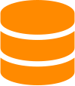










まとめ＆Q&A
Databricks プラットフォームの全体像
アーキテクチャ
Unity Catalog
メダリオンアーキテクチャ
Control/Compute Plane分離設計
統一データ・AIガバナンス
Bronze/Silver/Gold構造
Mosaic AI
セキュリティ
多様なワークロード
統合AI/ML開発・運用基盤
多層防御・コンプライアンス対応
BI/ETL/ML/Gen AI統合
Databricksは統合データ・AI基盤として、データエンジニアリングからAI開発・運用まで一貫したプラットフォームを提供します。Unity Catalogによるガバナンスとオープンフォーマット対応で、データとAIの民主化を実現し、企業のデータ活用を加速します。
より詳細な情報
ご質問・疑問点
デモ・ハンズオン
次のステップ
Azure Databricks 公式ドキュメント
Databricks デモリソース
スライド 55 / 55

